Slide 1
Pathofysiologie
Inflammatie en weefselherstel
Immuniteit
Infectie
Download slides op www.NAVAt.org
Tab "Downloads" onderaan
Alleen te kennen wat op dia's staat
jcnwahendrickx@yahoo.com // expect delays
Prof. Dr. Jan F. A. Hendrickx
Academiejaar 2023 - 2024

Slide 2
Overzicht
Inflammatie en weefselherstel
Basis cytology
Lines of defense
Acute inflammatie/ontsteking
flowchart
manifestations
treatment
Chronische inflammatie
Application: RA, gastritis, colitis
Immuniteit
Lines of defense
Immune defense concept map
- nonspecific innate immunity
- specific adaptive immunity
B en T lymfocyten
humoral vs. cell mediated
bacterial vs. viral
Primary vs. secondary response
Alterations in adaptive immunity
I. Host defense failure
II. hypersensitivity
III. Autoimmunity
IV. Alloimmunity
Application: AIDS, anafylaxie
Infectie
Lines of defense
Definition
Microbes
Verloop van acute infectie
Chain of infection
Application: Virale hepatitis

Slide 3
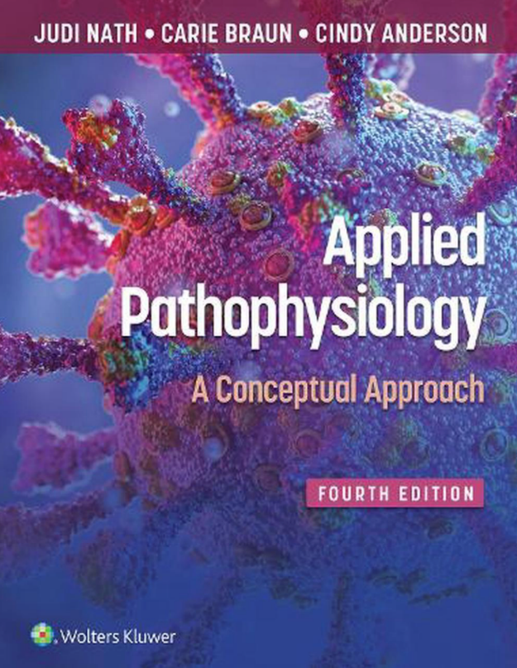
Chapter 3: Inflammation and Tissue Repair
Chapter 4: Altered Immunity
Chapter 5: Infection
→ Alleen kennen wat er in de les wordt gezegd
→ In principe staat alles op de dia's
→ Nadeel: een aantal "busy slides"
Bron
Notes:
3
Inflammatie bij elk type van schade
Noodzakelijk voor herstel
Acuut: verwacht op injury
Chronisch: bij aanhoudende schade
Aan bord schrijven: types bloedcellen (hebben ze dit reeds gezien ?)
RBC
WBC
granulocyten
neutrofielen
eosinofielen
basofielen-mastcellen (residence)
monocyten-macrofagen –dendritische cellen (residence)
lymfocyten
B,Tn natural killer cellen
Megakaryocyt-) THR

Slide 4
Vorige week

Slide 5
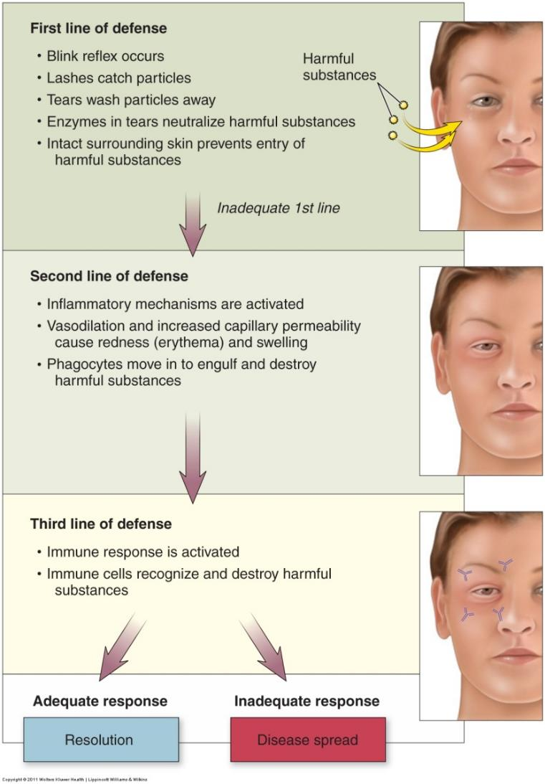
Lines of Defense
1. Huid en slijmvliezen
2. Ontstekingsreactie
(inflammatie)
3. Immuun respons
Notes:
Bescherming lichaam 3 verdedigingslinies
1: huid en slijmvliezen: fysieke en chemische barriere
-tranen: ogen (lysozyme breekt bacteriële wand af)
-speeksel: mondholte
2. Inflammatie, onsteking (IS NIET HETZELFDE ALS INFECTIE !!! ANDER HOOFDSTUK)
Niet specifiek, dwz identiek ONafhankelijk van oorzaak injury
3. immuunrespons: specifiek (volgend hoofdstuk)
1. What can you do to improve or strengthen your first line of defense?
Answer: wondjes vermijden, en afdekken; maintain integrity of skin by avoiding excessive dryness or moisture.
2. What lines of defense are you enhancing by putting on an antibiotic ointment and covering a laceration with a band-aid?
Answer: First and third.
Immune response = Chapter 4
Infection = Chapter 5
5

Slide 6
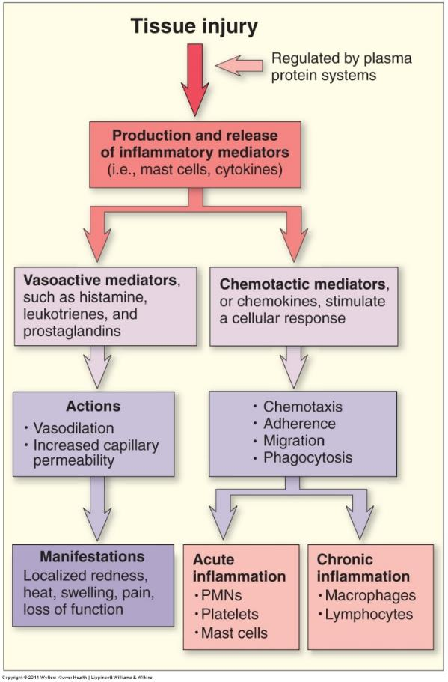

Inflammation flow chart
Plasma proteine systemen
→ worden niet besproken
Productie en vrijstelling van inflammatoire mediatoren
- mast cellen (WBC subtype)
→ o.a. histamine
- andere celtypes
→cytokines (subtype chemokines)
vascular response
cellular respons
Notes:
Tissue injury
Plasma proteine systemen: worden niet besproken
Dan productie en vrijstelling van inflammatoire mediatoren
Vb mast cellen = subtype van witte bloedcellen, stelt oa histamine vrij
Daarnaast ook uit andere celtypes zogenaamde cytokines vrijgesteld
Een subtype daarvan zijn de chemokines
Links vasculaire respons
-vasodilatatie
Toegenomen capillaire permeabiliteit
Waardoor symptomen
Rechts cellulaire respons
Polymorphonucleiren: eigenlijk granulogyten, vaak bedoeld mer de neutrofielen ermee
Platelets: bloeding, structural basis herstel
Mast cel degranulatie
6

Slide 7
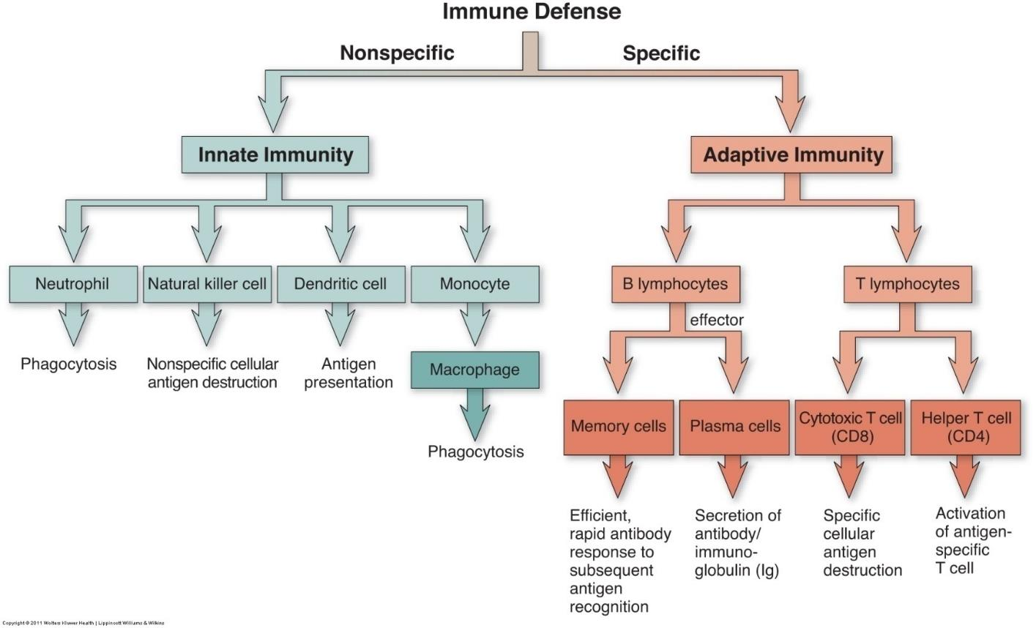
Immune Defense Concept Map
Notes:
Antibody = immunoglobulin
7

Slide 8
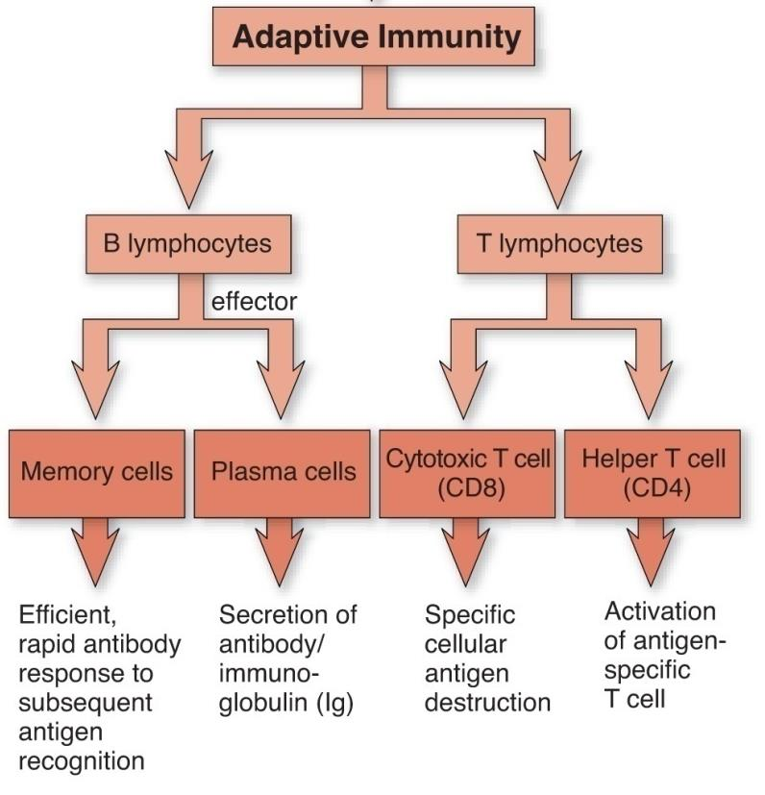
Destroy bacteria
Destroy cells holding virus
& cancer cells & fungi

Slide 9
Immune Defense Concept Map
+
+
Notes:
Antibody = immunoglobulin
9

Slide 10
Immune Defense Concept Map
+
+
Destroy bacteria
Destroy cells holding virus, cancer cells + fungi
Notes:
Antibody = immunoglobulin
10

Slide 11
Immune Defense Concept Map
+
is ook een
inflammatiecel!
+
Destroy bacteria
Destroy cells holding virus, cancer cells + fungi
Notes:
Antibody = immunoglobulin
11

Slide 12
Q?

Slide 13
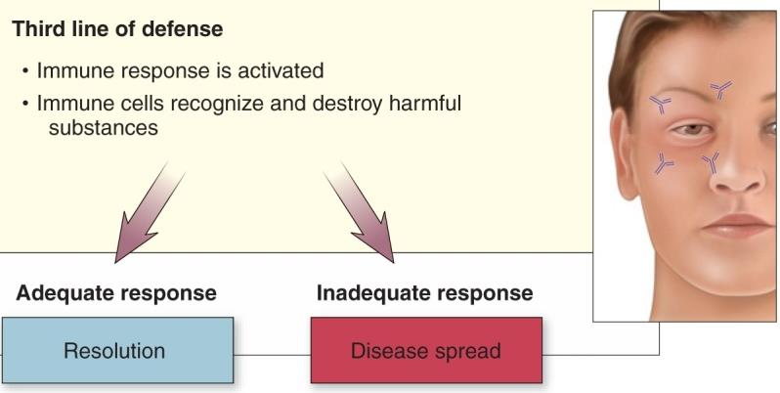
Alteration in Adaptive Immunity
Falen/ dysfunctie van een component kan catastrofale conquenties hebben,
met risico op ziekte en zelfs overlijden
Veranderde immuniteit kan ontstaan door:
I. Host defense failure
Het falen van het vermogen om een immunologische verdediging op te werpen
II. Hypersensitivity
Onaangepaste excessieve immuunresponsen
III. Autoimmunity
Onaangepaste immuunrespons tegen “self"
IV. Alloimmunity
Reactie tegen weefselantigenen van andere individuel van dezelfde species
Notes:
Immuunsysteem dagelijks actief
Falen/ dysfunctie van een component kan catastrofale conquenties hebben, met risico op ziekte en zelfs dood
Veranderde immuniteit kan ontstaan door
Het falen van het vermogen om een immunologische verdediging op te werpen
Hypersensitiviteit of onaangepaste excessieve immuunresponsen
Auto-immuniteit of onaangepaste immuunrespons tegen “self”
Alloimmuniteit of reactie tegen weefselantigenen van andere individuel van dezelfde species
13

Slide 14
Alteration in Adaptive Immunity
Falen/ dysfunctie van een component kan catastrofale conquenties hebben,
met risico op ziekte en zelfs overlijden
Veranderde immuniteit kan ontstaan door:
I. Host defense failure
Het falen van het vermogen om een immunologische verdediging op te werpen
II. Hypersensitivity
Onaangepaste excessieve immuunresponsen
III. Autoimmunity
Onaangepaste immuunrespons tegen “self"
IV. Alloimmunity
Reactie tegen weefselantigenen van andere individu van hetzelfde species
Notes:
Immuunsysteem dagelijks actief
Falen/ dysfunctie van een component kan catastrofale conquenties hebben, met risico op ziekte en zelfs dood
Veranderde immuniteit kan ontstaan door
Het falen van het vermogen om een immunologische verdediging op te werpen
Hypersensitiviteit of onaangepaste excessieve immuunresponsen
Auto-immuniteit of onaangepaste immuunrespons tegen “self”
Alloimmuniteit of reactie tegen weefselantigenen van andere individuel van dezelfde species
14

Slide 15
Alteration in Adaptive Immunity
Falen/ dysfunctie van een component kan catastrofale conquenties hebben,
met risico op ziekte en zelfs overlijden
Veranderde immuniteit kan ontstaan door:
I. Host defense failure
Het falen van het vermogen om een immunologische verdediging op te werpen
II. Hypersensitivity
Onaangepaste, excessieve immuunresponsen
III. Autoimmunity
Onaangepaste immuunrespons tegen “self"
IV. Alloimmunity
Reactie tegen weefselantigenen van andere individu van hetzelfde species
Notes:
Immuunsysteem dagelijks actief
Falen/ dysfunctie van een component kan catastrofale conquenties hebben, met risico op ziekte en zelfs dood
Veranderde immuniteit kan ontstaan door
Het falen van het vermogen om een immunologische verdediging op te werpen
Hypersensitiviteit of onaangepaste excessieve immuunresponsen
Auto-immuniteit of onaangepaste immuunrespons tegen “self”
Alloimmuniteit of reactie tegen weefselantigenen van andere individuel van dezelfde species
15

Slide 16
Alteration in Adaptive Immunity
Falen/ dysfunctie van een component kan catastrofale conquenties hebben,
met risico op ziekte en zelfs overlijden
Veranderde immuniteit kan ontstaan door:
I. Host defense failure
Het falen van het vermogen om een immunologische verdediging op te werpen
II. Hypersensitivity
Onaangepaste, excessieve immuunresponsen
III. Autoimmunity
Onaangepaste immuunrespons tegen “self"
IV. Alloimmunity
Reactie tegen weefselantigenen van andere individu van hetzelfde species
Notes:
Immuunsysteem dagelijks actief
Falen/ dysfunctie van een component kan catastrofale conquenties hebben, met risico op ziekte en zelfs dood
Veranderde immuniteit kan ontstaan door
Het falen van het vermogen om een immunologische verdediging op te werpen
Hypersensitiviteit of onaangepaste excessieve immuunresponsen
Auto-immuniteit of onaangepaste immuunrespons tegen “self”
Alloimmuniteit of reactie tegen weefselantigenen van andere individuel van dezelfde species
16

Slide 17
Alteration in Adaptive Immunity
Falen/ dysfunctie van een component kan catastrofale conquenties hebben,
met risico op ziekte en zelfs overlijden
Veranderde immuniteit kan ontstaan door:
I. Host defense failure
Het falen van het vermogen om een immunologische verdediging op te werpen
II. Hypersensitivity
Onaangepaste, excessieve immuunresponsen
III. Autoimmunity
Onaangepaste immuunrespons tegen “self"
IV. Alloimmunity
Reactie tegen weefselantigenen van andere individu van hetzelfde species
Notes:
Immuunsysteem dagelijks actief
Falen/ dysfunctie van een component kan catastrofale conquenties hebben, met risico op ziekte en zelfs dood
Veranderde immuniteit kan ontstaan door
Het falen van het vermogen om een immunologische verdediging op te werpen
Hypersensitiviteit of onaangepaste excessieve immuunresponsen
Auto-immuniteit of onaangepaste immuunrespons tegen “self”
Alloimmuniteit of reactie tegen weefselantigenen van andere individuel van dezelfde species
17

Slide 18
Alteration in Adaptive Immunity
Falen/ dysfunctie van een component kan catastrofale conquenties hebben,
met risico op ziekte en zelfs overlijden
Veranderde immuniteit kan ontstaan door:
I. Host defense failure
Het falen van het vermogen om een immunologische verdediging op te werpen
II. Hypersensitivity
Onaangepaste, excessieve immuunresponsen
III. Autoimmunity
Onaangepaste immuunrespons tegen “self"
IV. Alloimmunity
Reactie tegen weefselantigenen van andere individu van hetzelfde species
Notes:
Immuunsysteem dagelijks actief
Falen/ dysfunctie van een component kan catastrofale conquenties hebben, met risico op ziekte en zelfs dood
Veranderde immuniteit kan ontstaan door
Het falen van het vermogen om een immunologische verdediging op te werpen
Hypersensitiviteit of onaangepaste excessieve immuunresponsen
Auto-immuniteit of onaangepaste immuunrespons tegen “self”
Alloimmuniteit of reactie tegen weefselantigenen van andere individuel van dezelfde species
18

Slide 19
Alteration in Adaptive Immunity
I. Host defense failure
Host = gastheer = persoon waarin een ziekteverwekker leeft
Gastheer kan falen om een aangepaste immuunrespons op te bouwen tegen infectie o.w.v.:
  A. antigenic variation rhinovirus [verkoudheid], influenza [griep]
  B. viral latency varicella-zoster virus [windpokken → zona]
  C. immunodeficiency genetic[aangeboren] of verworven, bv. HIV [AIDS)
Notes:
Host of gastheer is de persoon waarin een ziekteverwekker leeft
De gastheer kan op een aantal manieren falen om een aangepaste immuunrespons op te werpen tegen infectie
2. People can suffer from the same illness, such as a cold, many times. What is a possible explanation for this?
Answer: The rhinovirus that causes common cold has many variations, allowing the virus to escape detection by the adaptive immune system. The antigenic variation prevents immunologic memory.
Een van de meest effectieve methodes om detectie te ontlopen van immuunsysteem is de antigene variatie
Elk jaar nieuw griepseizoen tgv nieuwe stammen van influenza virus
Tweede methode om immuundetectie te ontlopen is in latentie gaan, ofte een periode van inactiviteit, waarbij geen replicatie virus en daardoor geen detectie door immuunsysteem
Derde fenomeen immunodeficientie
Primair: vaak genetisch (lijst in boek op pagina 77, zeker niet te kennen)
Secundair: tgv andere ziekte: bvb HIV/AIDS waarbij T Helper cellen aangetast worden
3. Some immunodeficiency diseases primarily affect one cell type. What part of the immune defense would be affected if the number of neutrophils were decreased? What would occur with a decrease in the number of macrophages? What would occur with a decrease in the number of plasma cells?
Answer:
Deficiency in neutrophil cell number may prevent an adequate response of the innate immune system and place a person at risk for bacterial infection.
Phagocytosis would be impacted by decreased number of macrophages, limiting the adaptive immune responses of both cell-mediated and humoral immunity.
Antibody production would be impaired if there were a decrease in plasma cell number.
19

Slide 20
A. Antigenic variation
Hoe komt het dat mensen zo dikwijls dezelfde ziekte kunnen krijgen,
bv. een verkoudheid?
Notes:
Host of gastheer is de persoon waarin een ziekteverwekker leeft
De gastheer kan op een aantal manieren falen om een aangepaste immuunrespons op te werpen tegen infectie
2. People can suffer from the same illness, such as a cold, many times. What is a possible explanation for this?
Answer: The rhinovirus that causes common cold has many variations, allowing the virus to escape detection by the adaptive immune system. The antigenic variation prevents immunologic memory.
Een van de meest effectieve methodes om detectie te ontlopen van immuunsysteem is de antigene variatie
Elk jaar nieuw griepseizoen tgv nieuwe stammen van influenza virus
Tweede methode om immuundetectie te ontlopen is in latentie gaan, ofte een periode van inactiviteit, waarbij geen replicatie virus en daardoor geen detectie door immuunsysteem
Derde fenomeen immunodeficientie
Primair: vaak genetisch (lijst in boek op pagina 77, zeker niet te kennen)
Secundair: tgv andere ziekte: bvb HIV/AIDS waarbij T Helper cellen aangetast worden
3. Some immunodeficiency diseases primarily affect one cell type. What part of the immune defense would be affected if the number of neutrophils were decreased? What would occur with a decrease in the number of macrophages? What would occur with a decrease in the number of plasma cells?
Answer:
Deficiency in neutrophil cell number may prevent an adequate response of the innate immune system and place a person at risk for bacterial infection.
Phagocytosis would be impacted by decreased number of macrophages, limiting the adaptive immune responses of both cell-mediated and humoral immunity.
Antibody production would be impaired if there were a decrease in plasma cell number.
20

Slide 21
A. Antigenic variation
Hoe komt het dat mensen zo dikwijls dezelfde ziekte kunnen krijgen,
bv. een verkoudheid?
Voorbeeld I: het rhinovirus
- rhino = "van de neus"
- veroorzaakt de gewone verkoudheid ("common cold")
- de antigene make-up van het virus varieert voortdurend ☹
- hierdoor kan het virus ontsnappen aan het adaptieve immuunsystem:
de memory cellen die zijn opgebouwd tegen de vorige variant werken niet tegen de nieuwe
Notes:
Host of gastheer is de persoon waarin een ziekteverwekker leeft
De gastheer kan op een aantal manieren falen om een aangepaste immuunrespons op te werpen tegen infectie
2. People can suffer from the same illness, such as a cold, many times. What is a possible explanation for this?
Answer: The rhinovirus that causes common cold has many variations, allowing the virus to escape detection by the adaptive immune system. The antigenic variation prevents immunologic memory.
Een van de meest effectieve methodes om detectie te ontlopen van immuunsysteem is de antigene variatie
Elk jaar nieuw griepseizoen tgv nieuwe stammen van influenza virus
Tweede methode om immuundetectie te ontlopen is in latentie gaan, ofte een periode van inactiviteit, waarbij geen replicatie virus en daardoor geen detectie door immuunsysteem
Derde fenomeen immunodeficientie
Primair: vaak genetisch (lijst in boek op pagina 77, zeker niet te kennen)
Secundair: tgv andere ziekte: bvb HIV/AIDS waarbij T Helper cellen aangetast worden
3. Some immunodeficiency diseases primarily affect one cell type. What part of the immune defense would be affected if the number of neutrophils were decreased? What would occur with a decrease in the number of macrophages? What would occur with a decrease in the number of plasma cells?
Answer:
Deficiency in neutrophil cell number may prevent an adequate response of the innate immune system and place a person at risk for bacterial infection.
Phagocytosis would be impacted by decreased number of macrophages, limiting the adaptive immune responses of both cell-mediated and humoral immunity.
Antibody production would be impaired if there were a decrease in plasma cell number.
21

Slide 22
A. Antigenic variation
Hoe komt het dat mensen zo dikwijls dezelfde ziekte kunnen krijgen,
bv. een verkoudheid?
Voorbeeld II: het influenza virus
  - veroorzaakt de griep (influenza)
  - elk jaar is er een "nieuw" griepseizoen t.g.v. nieuwe stammen van influenza virus
  → nieuwe stam = andere, nieuw(e) antigen(en)
  → "weeral griep, vorig jaar ook" ☹
  → elk jaar nieuw vaccin
Antigene variatie is een van de meest effectieve methodes
om detectie door het immuunsysteem te ontlopen
Notes:
Host of gastheer is de persoon waarin een ziekteverwekker leeft
De gastheer kan op een aantal manieren falen om een aangepaste immuunrespons op te werpen tegen infectie
2. People can suffer from the same illness, such as a cold, many times. What is a possible explanation for this?
Answer: The rhinovirus that causes common cold has many variations, allowing the virus to escape detection by the adaptive immune system. The antigenic variation prevents immunologic memory.
Een van de meest effectieve methodes om detectie te ontlopen van immuunsysteem is de antigene variatie
Elk jaar nieuw griepseizoen tgv nieuwe stammen van influenza virus
Tweede methode om immuundetectie te ontlopen is in latentie gaan, ofte een periode van inactiviteit, waarbij geen replicatie virus en daardoor geen detectie door immuunsysteem
Derde fenomeen immunodeficientie
Primair: vaak genetisch (lijst in boek op pagina 77, zeker niet te kennen)
Secundair: tgv andere ziekte: bvb HIV/AIDS waarbij T Helper cellen aangetast worden
3. Some immunodeficiency diseases primarily affect one cell type. What part of the immune defense would be affected if the number of neutrophils were decreased? What would occur with a decrease in the number of macrophages? What would occur with a decrease in the number of plasma cells?
Answer:
Deficiency in neutrophil cell number may prevent an adequate response of the innate immune system and place a person at risk for bacterial infection.
Phagocytosis would be impacted by decreased number of macrophages, limiting the adaptive immune responses of both cell-mediated and humoral immunity.
Antibody production would be impaired if there were a decrease in plasma cell number.
22

Slide 23
B. Viral latency
In latentie gaan
- virus blijft na een eerste besmetting inactief aanwezig
- tijdens deze latentie periode is er geen replicatie van het virus,
en daardoor is er geen detectie door immuunsysteem
- virus houdt zich ergens "gedeisd"
bv. in cellichaam van een zenuwcel i.g.v. varicella zoster virus(VZV) [windpokken]
- virus kan plots heropflakkeren, dikwijls na een trigger (niet altijd duidelijk wat die is)
bv. trigger
→ heropflakkering VZV
→ VZV migreert vanuit cellichaam langs zenus naar huid
→zona (gordelroos/shingles)
Nature Reviews Disease Primers volume 1, Article number: 15016 (2015)
Notes:
Host of gastheer is de persoon waarin een ziekteverwekker leeft
De gastheer kan op een aantal manieren falen om een aangepaste immuunrespons op te werpen tegen infectie
2. People can suffer from the same illness, such as a cold, many times. What is a possible explanation for this?
Answer: The rhinovirus that causes common cold has many variations, allowing the virus to escape detection by the adaptive immune system. The antigenic variation prevents immunologic memory.
Een van de meest effectieve methodes om detectie te ontlopen van immuunsysteem is de antigene variatie
Elk jaar nieuw griepseizoen tgv nieuwe stammen van influenza virus
Tweede methode om immuundetectie te ontlopen is in latentie gaan, ofte een periode van inactiviteit, waarbij geen replicatie virus en daardoor geen detectie door immuunsysteem
Derde fenomeen immunodeficientie
Primair: vaak genetisch (lijst in boek op pagina 77, zeker niet te kennen)
Secundair: tgv andere ziekte: bvb HIV/AIDS waarbij T Helper cellen aangetast worden
3. Some immunodeficiency diseases primarily affect one cell type. What part of the immune defense would be affected if the number of neutrophils were decreased? What would occur with a decrease in the number of macrophages? What would occur with a decrease in the number of plasma cells?
Answer:
Deficiency in neutrophil cell number may prevent an adequate response of the innate immune system and place a person at risk for bacterial infection.
Phagocytosis would be impacted by decreased number of macrophages, limiting the adaptive immune responses of both cell-mediated and humoral immunity.
Antibody production would be impaired if there were a decrease in plasma cell number.
23

Slide 24
B. Viral latency
In latentie gaan
- virus blijft na een eerste besmetting inactief aanwezig
- tijdens deze latentie periode is er geen replicatie van het virus,
en daardoor geen detectie door immuunsysteem
- virus houdt zich ergens "gedeisd"
bv. in cellichaam van een zenuwcel i.g.v. varicella zoster virus(VZV) [windpokken]
- virus kan plots heropflakkeren, dikwijls na een trigger (niet altijd duidelijk wat die is)
bv. trigger
→ heropflakkering VZV
→ VZV migreert vanuit cellichaam langs zenus naar huid
→zona (gordelroos/shingles)
Nature Reviews Disease Primers volume 1, Article number: 15016 (2015)
Notes:
Host of gastheer is de persoon waarin een ziekteverwekker leeft
De gastheer kan op een aantal manieren falen om een aangepaste immuunrespons op te werpen tegen infectie
2. People can suffer from the same illness, such as a cold, many times. What is a possible explanation for this?
Answer: The rhinovirus that causes common cold has many variations, allowing the virus to escape detection by the adaptive immune system. The antigenic variation prevents immunologic memory.
Een van de meest effectieve methodes om detectie te ontlopen van immuunsysteem is de antigene variatie
Elk jaar nieuw griepseizoen tgv nieuwe stammen van influenza virus
Tweede methode om immuundetectie te ontlopen is in latentie gaan, ofte een periode van inactiviteit, waarbij geen replicatie virus en daardoor geen detectie door immuunsysteem
Derde fenomeen immunodeficientie
Primair: vaak genetisch (lijst in boek op pagina 77, zeker niet te kennen)
Secundair: tgv andere ziekte: bvb HIV/AIDS waarbij T Helper cellen aangetast worden
3. Some immunodeficiency diseases primarily affect one cell type. What part of the immune defense would be affected if the number of neutrophils were decreased? What would occur with a decrease in the number of macrophages? What would occur with a decrease in the number of plasma cells?
Answer:
Deficiency in neutrophil cell number may prevent an adequate response of the innate immune system and place a person at risk for bacterial infection.
Phagocytosis would be impacted by decreased number of macrophages, limiting the adaptive immune responses of both cell-mediated and humoral immunity.
Antibody production would be impaired if there were a decrease in plasma cell number.
24

Slide 25
B. Viral latency
In latentie gaan
- virus blijft na een eerste besmetting inactief aanwezig
- tijdens deze latentie periode is er geen replicatie van het virus,
en daardoor geen detectie door immuunsysteem
- virus houdt zich ergens "gedeisd"
bv. in cellichaam van een zenuwcel i.g.v. varicella zoster virus(VZV) [windpokken]
- virus kan plots heropflakkeren, dikwijls na een trigger (niet altijd duidelijk wat die is)
bv. trigger
→ heropflakkering VZV
→ VZV migreert vanuit cellichaam langs zenus naar huid
→zona (gordelroos/shingles)
Nature Reviews Disease Primers volume 1, Article number: 15016 (2015)
Notes:
Host of gastheer is de persoon waarin een ziekteverwekker leeft
De gastheer kan op een aantal manieren falen om een aangepaste immuunrespons op te werpen tegen infectie
2. People can suffer from the same illness, such as a cold, many times. What is a possible explanation for this?
Answer: The rhinovirus that causes common cold has many variations, allowing the virus to escape detection by the adaptive immune system. The antigenic variation prevents immunologic memory.
Een van de meest effectieve methodes om detectie te ontlopen van immuunsysteem is de antigene variatie
Elk jaar nieuw griepseizoen tgv nieuwe stammen van influenza virus
Tweede methode om immuundetectie te ontlopen is in latentie gaan, ofte een periode van inactiviteit, waarbij geen replicatie virus en daardoor geen detectie door immuunsysteem
Derde fenomeen immunodeficientie
Primair: vaak genetisch (lijst in boek op pagina 77, zeker niet te kennen)
Secundair: tgv andere ziekte: bvb HIV/AIDS waarbij T Helper cellen aangetast worden
3. Some immunodeficiency diseases primarily affect one cell type. What part of the immune defense would be affected if the number of neutrophils were decreased? What would occur with a decrease in the number of macrophages? What would occur with a decrease in the number of plasma cells?
Answer:
Deficiency in neutrophil cell number may prevent an adequate response of the innate immune system and place a person at risk for bacterial infection.
Phagocytosis would be impacted by decreased number of macrophages, limiting the adaptive immune responses of both cell-mediated and humoral immunity.
Antibody production would be impaired if there were a decrease in plasma cell number.
25

Slide 26
B. Viral latency
In latentie gaan
- virus blijft na een eerste besmetting inactief aanwezig
- tijdens deze latentie periode is er geen replicatie van het virus,
en daardoor geen detectie door immuunsysteem
- virus houdt zich ergens "gedeisd"
bv. in cellichaam van een zenuwcel i.g.v. varicella zoster virus(VZV) [windpokken]
- virus kan plots heropflakkeren
→ dikwijls na een "trigger" (verminderde immuniteit t.g.v. stress, HIV)
Notes:
Host of gastheer is de persoon waarin een ziekteverwekker leeft
De gastheer kan op een aantal manieren falen om een aangepaste immuunrespons op te werpen tegen infectie
2. People can suffer from the same illness, such as a cold, many times. What is a possible explanation for this?
Answer: The rhinovirus that causes common cold has many variations, allowing the virus to escape detection by the adaptive immune system. The antigenic variation prevents immunologic memory.
Een van de meest effectieve methodes om detectie te ontlopen van immuunsysteem is de antigene variatie
Elk jaar nieuw griepseizoen tgv nieuwe stammen van influenza virus
Tweede methode om immuundetectie te ontlopen is in latentie gaan, ofte een periode van inactiviteit, waarbij geen replicatie virus en daardoor geen detectie door immuunsysteem
Derde fenomeen immunodeficientie
Primair: vaak genetisch (lijst in boek op pagina 77, zeker niet te kennen)
Secundair: tgv andere ziekte: bvb HIV/AIDS waarbij T Helper cellen aangetast worden
3. Some immunodeficiency diseases primarily affect one cell type. What part of the immune defense would be affected if the number of neutrophils were decreased? What would occur with a decrease in the number of macrophages? What would occur with a decrease in the number of plasma cells?
Answer:
Deficiency in neutrophil cell number may prevent an adequate response of the innate immune system and place a person at risk for bacterial infection.
Phagocytosis would be impacted by decreased number of macrophages, limiting the adaptive immune responses of both cell-mediated and humoral immunity.
Antibody production would be impaired if there were a decrease in plasma cell number.
26

Slide 27
B. Viral latency
In latentie gaan
- virus blijft na een eerste besmetting inactief aanwezig
- tijdens deze latentie periode is er geen replicatie van het virus,
en daardoor geen detectie door immuunsysteem
- virus houdt zich ergens "gedeisd"
bv. in cellichaam van een zenuwcel i.g.v. varicella zoster virus(VZV) [windpokken]
- virus kan plots heropflakkeren
→ dikwijls na een "trigger" (verminderde immuniteit t.g.v. stress, HIV)
→ VZV migreert vanuit cellichaam langs zenuw naar huid
→ zona (gordelroos/shingles)
Notes:
Host of gastheer is de persoon waarin een ziekteverwekker leeft
De gastheer kan op een aantal manieren falen om een aangepaste immuunrespons op te werpen tegen infectie
2. People can suffer from the same illness, such as a cold, many times. What is a possible explanation for this?
Answer: The rhinovirus that causes common cold has many variations, allowing the virus to escape detection by the adaptive immune system. The antigenic variation prevents immunologic memory.
Een van de meest effectieve methodes om detectie te ontlopen van immuunsysteem is de antigene variatie
Elk jaar nieuw griepseizoen tgv nieuwe stammen van influenza virus
Tweede methode om immuundetectie te ontlopen is in latentie gaan, ofte een periode van inactiviteit, waarbij geen replicatie virus en daardoor geen detectie door immuunsysteem
Derde fenomeen immunodeficientie
Primair: vaak genetisch (lijst in boek op pagina 77, zeker niet te kennen)
Secundair: tgv andere ziekte: bvb HIV/AIDS waarbij T Helper cellen aangetast worden
3. Some immunodeficiency diseases primarily affect one cell type. What part of the immune defense would be affected if the number of neutrophils were decreased? What would occur with a decrease in the number of macrophages? What would occur with a decrease in the number of plasma cells?
Answer:
Deficiency in neutrophil cell number may prevent an adequate response of the innate immune system and place a person at risk for bacterial infection.
Phagocytosis would be impacted by decreased number of macrophages, limiting the adaptive immune responses of both cell-mediated and humoral immunity.
Antibody production would be impaired if there were a decrease in plasma cell number.
27

Slide 28
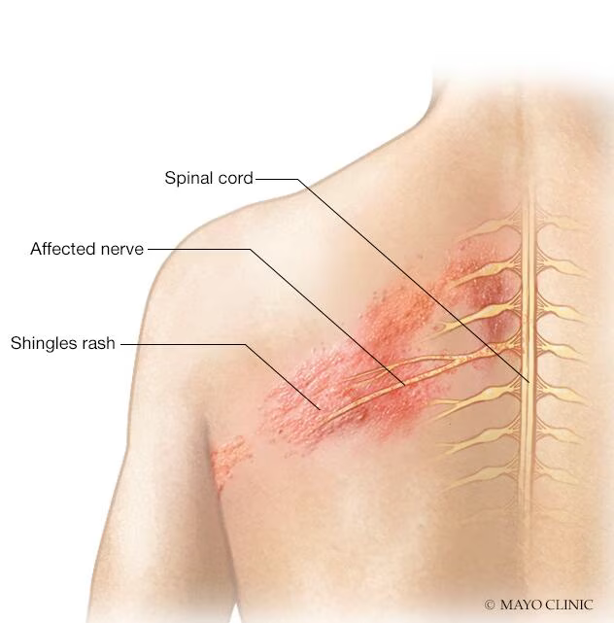
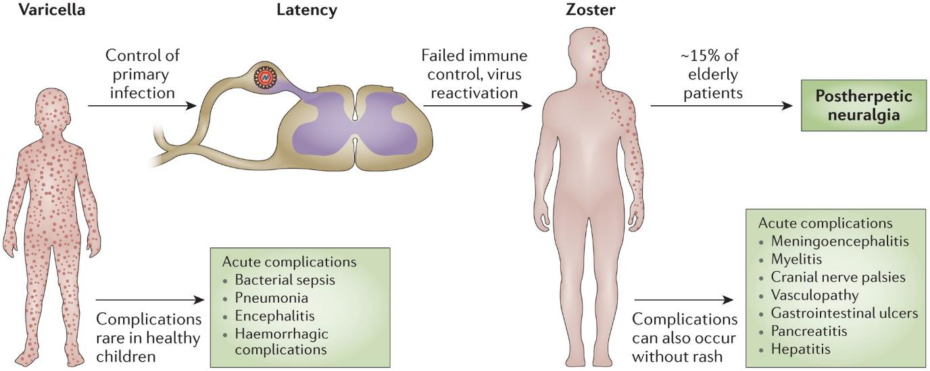

"gordelroos", zona, shingles
(1) Nature Reviews Disease Primers volume 1
Article # 15016 (2015)
(2) Mayo Clinic
Notes:
Host of gastheer is de persoon waarin een ziekteverwekker leeft
De gastheer kan op een aantal manieren falen om een aangepaste immuunrespons op te werpen tegen infectie
2. People can suffer from the same illness, such as a cold, many times. What is a possible explanation for this?
Answer: The rhinovirus that causes common cold has many variations, allowing the virus to escape detection by the adaptive immune system. The antigenic variation prevents immunologic memory.
Een van de meest effectieve methodes om detectie te ontlopen van immuunsysteem is de antigene variatie
Elk jaar nieuw griepseizoen tgv nieuwe stammen van influenza virus
Tweede methode om immuundetectie te ontlopen is in latentie gaan, ofte een periode van inactiviteit, waarbij geen replicatie virus en daardoor geen detectie door immuunsysteem
Derde fenomeen immunodeficientie
Primair: vaak genetisch (lijst in boek op pagina 77, zeker niet te kennen)
Secundair: tgv andere ziekte: bvb HIV/AIDS waarbij T Helper cellen aangetast worden
3. Some immunodeficiency diseases primarily affect one cell type. What part of the immune defense would be affected if the number of neutrophils were decreased? What would occur with a decrease in the number of macrophages? What would occur with a decrease in the number of plasma cells?
Answer:
Deficiency in neutrophil cell number may prevent an adequate response of the innate immune system and place a person at risk for bacterial infection.
Phagocytosis would be impacted by decreased number of macrophages, limiting the adaptive immune responses of both cell-mediated and humoral immunity.
Antibody production would be impaired if there were a decrease in plasma cell number.
28

Slide 29
"gordelroos", zona, shingles
(1) Nature Reviews Disease Primers volume 1
Article # 15016 (2015)
(2) Mayo Clinic
Notes:
Host of gastheer is de persoon waarin een ziekteverwekker leeft
De gastheer kan op een aantal manieren falen om een aangepaste immuunrespons op te werpen tegen infectie
2. People can suffer from the same illness, such as a cold, many times. What is a possible explanation for this?
Answer: The rhinovirus that causes common cold has many variations, allowing the virus to escape detection by the adaptive immune system. The antigenic variation prevents immunologic memory.
Een van de meest effectieve methodes om detectie te ontlopen van immuunsysteem is de antigene variatie
Elk jaar nieuw griepseizoen tgv nieuwe stammen van influenza virus
Tweede methode om immuundetectie te ontlopen is in latentie gaan, ofte een periode van inactiviteit, waarbij geen replicatie virus en daardoor geen detectie door immuunsysteem
Derde fenomeen immunodeficientie
Primair: vaak genetisch (lijst in boek op pagina 77, zeker niet te kennen)
Secundair: tgv andere ziekte: bvb HIV/AIDS waarbij T Helper cellen aangetast worden
3. Some immunodeficiency diseases primarily affect one cell type. What part of the immune defense would be affected if the number of neutrophils were decreased? What would occur with a decrease in the number of macrophages? What would occur with a decrease in the number of plasma cells?
Answer:
Deficiency in neutrophil cell number may prevent an adequate response of the innate immune system and place a person at risk for bacterial infection.
Phagocytosis would be impacted by decreased number of macrophages, limiting the adaptive immune responses of both cell-mediated and humoral immunity.
Antibody production would be impaired if there were a decrease in plasma cell number.
29

Slide 30
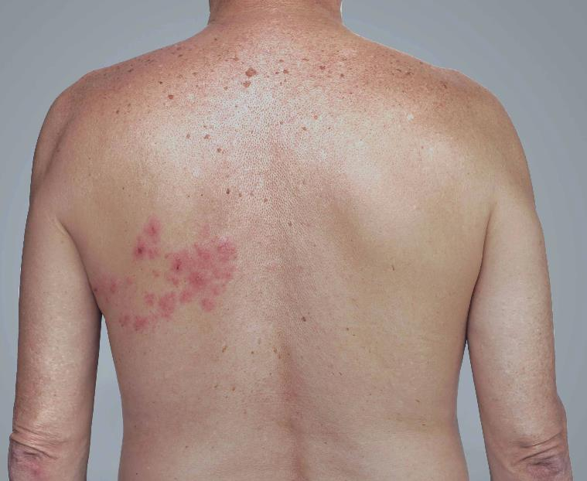
"gordelroos", zona, shingles
(1) Nature Reviews Disease Primers volume 1
Article # 15016 (2015)
(2) Mayo Clinic
Notes:
Host of gastheer is de persoon waarin een ziekteverwekker leeft
De gastheer kan op een aantal manieren falen om een aangepaste immuunrespons op te werpen tegen infectie
2. People can suffer from the same illness, such as a cold, many times. What is a possible explanation for this?
Answer: The rhinovirus that causes common cold has many variations, allowing the virus to escape detection by the adaptive immune system. The antigenic variation prevents immunologic memory.
Een van de meest effectieve methodes om detectie te ontlopen van immuunsysteem is de antigene variatie
Elk jaar nieuw griepseizoen tgv nieuwe stammen van influenza virus
Tweede methode om immuundetectie te ontlopen is in latentie gaan, ofte een periode van inactiviteit, waarbij geen replicatie virus en daardoor geen detectie door immuunsysteem
Derde fenomeen immunodeficientie
Primair: vaak genetisch (lijst in boek op pagina 77, zeker niet te kennen)
Secundair: tgv andere ziekte: bvb HIV/AIDS waarbij T Helper cellen aangetast worden
3. Some immunodeficiency diseases primarily affect one cell type. What part of the immune defense would be affected if the number of neutrophils were decreased? What would occur with a decrease in the number of macrophages? What would occur with a decrease in the number of plasma cells?
Answer:
Deficiency in neutrophil cell number may prevent an adequate response of the innate immune system and place a person at risk for bacterial infection.
Phagocytosis would be impacted by decreased number of macrophages, limiting the adaptive immune responses of both cell-mediated and humoral immunity.
Antibody production would be impaired if there were a decrease in plasma cell number.
30

Slide 31
C. Immunodeficiëntie
Primair
Vaak genetisch
Secundair
= verworven = t.g.v. andere ziekte
Voorbeeld: HIV/AIDS waarbij T Helper cellen aangetast worden (zie verder)
Notes:
Host of gastheer is de persoon waarin een ziekteverwekker leeft
De gastheer kan op een aantal manieren falen om een aangepaste immuunrespons op te werpen tegen infectie
2. People can suffer from the same illness, such as a cold, many times. What is a possible explanation for this?
Answer: The rhinovirus that causes common cold has many variations, allowing the virus to escape detection by the adaptive immune system. The antigenic variation prevents immunologic memory.
Een van de meest effectieve methodes om detectie te ontlopen van immuunsysteem is de antigene variatie
Elk jaar nieuw griepseizoen tgv nieuwe stammen van influenza virus
Tweede methode om immuundetectie te ontlopen is in latentie gaan, ofte een periode van inactiviteit, waarbij geen replicatie virus en daardoor geen detectie door immuunsysteem
Derde fenomeen immunodeficientie
Primair: vaak genetisch (lijst in boek op pagina 77, zeker niet te kennen)
Secundair: tgv andere ziekte: bvb HIV/AIDS waarbij T Helper cellen aangetast worden
3. Some immunodeficiency diseases primarily affect one cell type. What part of the immune defense would be affected if the number of neutrophils were decreased? What would occur with a decrease in the number of macrophages? What would occur with a decrease in the number of plasma cells?
Answer:
Deficiency in neutrophil cell number may prevent an adequate response of the innate immune system and place a person at risk for bacterial infection.
Phagocytosis would be impacted by decreased number of macrophages, limiting the adaptive immune responses of both cell-mediated and humoral immunity.
Antibody production would be impaired if there were a decrease in plasma cell number.
31

Slide 32
C. Immunodeficiëntie
Some immunodeficiency diseases primarily affect one cell type
What part of the immune defense would be affected with a decrease in number of
- neutrophils prevent an adequate response of the innate immune system
place a person at risk for bacterial infection
- macrophages * impaired phagocytosis
limitation both cell-mediated and humoral immunity
- plasma cells impaired antibody production
* Although dendritic cells are important in presenting antigen, particularly to initiate primary immune responses, macrophages are the professional APC type most prominent in inflammatory sites and specialized for clearing necrotic and apoptotic material
Notes:
Host of gastheer is de persoon waarin een ziekteverwekker leeft
De gastheer kan op een aantal manieren falen om een aangepaste immuunrespons op te werpen tegen infectie
2. People can suffer from the same illness, such as a cold, many times. What is a possible explanation for this?
Answer: The rhinovirus that causes common cold has many variations, allowing the virus to escape detection by the adaptive immune system. The antigenic variation prevents immunologic memory.
Een van de meest effectieve methodes om detectie te ontlopen van immuunsysteem is de antigene variatie
Elk jaar nieuw griepseizoen tgv nieuwe stammen van influenza virus
Tweede methode om immuundetectie te ontlopen is in latentie gaan, ofte een periode van inactiviteit, waarbij geen replicatie virus en daardoor geen detectie door immuunsysteem
Derde fenomeen immunodeficientie
Primair: vaak genetisch (lijst in boek op pagina 77, zeker niet te kennen)
Secundair: tgv andere ziekte: bvb HIV/AIDS waarbij T Helper cellen aangetast worden
3. Some immunodeficiency diseases primarily affect one cell type. What part of the immune defense would be affected if the number of neutrophils were decreased? What would occur with a decrease in the number of macrophages? What would occur with a decrease in the number of plasma cells?
Answer:
Deficiency in neutrophil cell number may prevent an adequate response of the innate immune system and place a person at risk for bacterial infection.
Phagocytosis would be impacted by decreased number of macrophages, limiting the adaptive immune responses of both cell-mediated and humoral immunity.
Antibody production would be impaired if there were a decrease in plasma cell number.
32

Slide 33
C. Immunodeficiëntie
Some immunodeficiency diseases primarily affect one cell type
What part of the immune defense would be affected with a decrease in number of
- neutrophils prevent an adequate response of the innate immune system
place a person at risk for bacterial infection
- macrophages * impaired phagocytosis
limitation both cell-mediated and humoral immunity
- plasma cells impaired antibody production
* Although dendritic cells are important in presenting antigen, particularly to initiate primary immune responses, macrophages are the professional APC type most prominent in inflammatory sites and specialized for clearing necrotic and apoptotic material
Notes:
Host of gastheer is de persoon waarin een ziekteverwekker leeft
De gastheer kan op een aantal manieren falen om een aangepaste immuunrespons op te werpen tegen infectie
2. People can suffer from the same illness, such as a cold, many times. What is a possible explanation for this?
Answer: The rhinovirus that causes common cold has many variations, allowing the virus to escape detection by the adaptive immune system. The antigenic variation prevents immunologic memory.
Een van de meest effectieve methodes om detectie te ontlopen van immuunsysteem is de antigene variatie
Elk jaar nieuw griepseizoen tgv nieuwe stammen van influenza virus
Tweede methode om immuundetectie te ontlopen is in latentie gaan, ofte een periode van inactiviteit, waarbij geen replicatie virus en daardoor geen detectie door immuunsysteem
Derde fenomeen immunodeficientie
Primair: vaak genetisch (lijst in boek op pagina 77, zeker niet te kennen)
Secundair: tgv andere ziekte: bvb HIV/AIDS waarbij T Helper cellen aangetast worden
3. Some immunodeficiency diseases primarily affect one cell type. What part of the immune defense would be affected if the number of neutrophils were decreased? What would occur with a decrease in the number of macrophages? What would occur with a decrease in the number of plasma cells?
Answer:
Deficiency in neutrophil cell number may prevent an adequate response of the innate immune system and place a person at risk for bacterial infection.
Phagocytosis would be impacted by decreased number of macrophages, limiting the adaptive immune responses of both cell-mediated and humoral immunity.
Antibody production would be impaired if there were a decrease in plasma cell number.
33

Slide 34
C. Immunodeficiëntie
Some immunodeficiency diseases primarily affect one cell type
What part of the immune defense would be affected with a decrease in number of
- neutrophils prevent an adequate response of the innate immune system
place a person at risk for bacterial infection
- macrophages * impaired phagocytosis and impaired antigen presentation
limitation both cell-mediated and humoral immunity
- plasma cells impaired antibody production
* Although dendritic cells are important in presenting antigen, particularly to initiate primary immune responses, macrophages are the professional APC type most prominent in inflammatory sites and specialized for clearing necrotic and apoptotic material
Notes:
Host of gastheer is de persoon waarin een ziekteverwekker leeft
De gastheer kan op een aantal manieren falen om een aangepaste immuunrespons op te werpen tegen infectie
2. People can suffer from the same illness, such as a cold, many times. What is a possible explanation for this?
Answer: The rhinovirus that causes common cold has many variations, allowing the virus to escape detection by the adaptive immune system. The antigenic variation prevents immunologic memory.
Een van de meest effectieve methodes om detectie te ontlopen van immuunsysteem is de antigene variatie
Elk jaar nieuw griepseizoen tgv nieuwe stammen van influenza virus
Tweede methode om immuundetectie te ontlopen is in latentie gaan, ofte een periode van inactiviteit, waarbij geen replicatie virus en daardoor geen detectie door immuunsysteem
Derde fenomeen immunodeficientie
Primair: vaak genetisch (lijst in boek op pagina 77, zeker niet te kennen)
Secundair: tgv andere ziekte: bvb HIV/AIDS waarbij T Helper cellen aangetast worden
3. Some immunodeficiency diseases primarily affect one cell type. What part of the immune defense would be affected if the number of neutrophils were decreased? What would occur with a decrease in the number of macrophages? What would occur with a decrease in the number of plasma cells?
Answer:
Deficiency in neutrophil cell number may prevent an adequate response of the innate immune system and place a person at risk for bacterial infection.
Phagocytosis would be impacted by decreased number of macrophages, limiting the adaptive immune responses of both cell-mediated and humoral immunity.
Antibody production would be impaired if there were a decrease in plasma cell number.
34

Slide 35
C. Immunodeficiëntie
Some immunodeficiency diseases primarily affect one cell type
What part of the immune defense would be affected with a decrease in number of
- neutrophils prevent an adequate response of the innate immune system
place a person at risk for bacterial infection
- macrophages * impaired phagocytosis and impaired antigen presentation
limitation both cell-mediated and humoral immunity
- plasma cells impaired antibody production
* Although dendritic cells are important in presenting antigen, particularly to initiate primary immune responses, macrophages are the professional APC type most prominent in inflammatory sites and specialized for clearing necrotic and apoptotic material
Notes:
Host of gastheer is de persoon waarin een ziekteverwekker leeft
De gastheer kan op een aantal manieren falen om een aangepaste immuunrespons op te werpen tegen infectie
2. People can suffer from the same illness, such as a cold, many times. What is a possible explanation for this?
Answer: The rhinovirus that causes common cold has many variations, allowing the virus to escape detection by the adaptive immune system. The antigenic variation prevents immunologic memory.
Een van de meest effectieve methodes om detectie te ontlopen van immuunsysteem is de antigene variatie
Elk jaar nieuw griepseizoen tgv nieuwe stammen van influenza virus
Tweede methode om immuundetectie te ontlopen is in latentie gaan, ofte een periode van inactiviteit, waarbij geen replicatie virus en daardoor geen detectie door immuunsysteem
Derde fenomeen immunodeficientie
Primair: vaak genetisch (lijst in boek op pagina 77, zeker niet te kennen)
Secundair: tgv andere ziekte: bvb HIV/AIDS waarbij T Helper cellen aangetast worden
3. Some immunodeficiency diseases primarily affect one cell type. What part of the immune defense would be affected if the number of neutrophils were decreased? What would occur with a decrease in the number of macrophages? What would occur with a decrease in the number of plasma cells?
Answer:
Deficiency in neutrophil cell number may prevent an adequate response of the innate immune system and place a person at risk for bacterial infection.
Phagocytosis would be impacted by decreased number of macrophages, limiting the adaptive immune responses of both cell-mediated and humoral immunity.
Antibody production would be impaired if there were a decrease in plasma cell number.
35

Slide 36
Alteration in Adaptive Immunity
Falen/ dysfunctie van een component kan catastrofale conquenties hebben,
met risico op ziekte en zelfs overlijden
Veranderde immuniteit kan ontstaan door:
I. Host defense failure
Het falen van het vermogen om een immunologische verdediging op te werpen
II. Hypersensitivity
Onaangepaste, excessieve immuunresponsen
III. Autoimmunity
Onaangepaste immuunrespons tegen “self"
IV. Alloimmunity
Reactie tegen weefselantigenen van ander individu van hetzelfde species
Notes:
Immuunsysteem dagelijks actief
Falen/ dysfunctie van een component kan catastrofale conquenties hebben, met risico op ziekte en zelfs dood
Veranderde immuniteit kan ontstaan door
Het falen van het vermogen om een immunologische verdediging op te werpen
Hypersensitiviteit of onaangepaste excessieve immuunresponsen
Auto-immuniteit of onaangepaste immuunrespons tegen “self”
Alloimmuniteit of reactie tegen weefselantigenen van andere individuel van dezelfde species
36

Slide 37
Alteration in Adaptive Immunity
Hypersensitivity reactions
Hypersensitiviteit = excessieve immuunrepons op antigeen
Notes:
Hypersensitiviteit = excessieve immuunrepons op allergeen
Allergeen is antigen commonly considered to be harmless; things encountered as part of daily life
Zoals pollen, huisstofmijt, voeding (schaaldieren, melk –kinderen-, noten), drugs (penicilline), insecten
Daarbij 4 types
37

Slide 38
Hypersensitivity reactions: 4 types
Type I (Immediate) hypersensitivity reaction (IgE antibodies)
Type II Antibody (IgG) mediated hypersensitivity
Type III Immune complex mediated hypersensitivity
Type IV Cell mediated hypersensitivity
Notes:
Hypersensitiviteit = excessieve immuunrepons op allergeen
Allergeen is antigen commonly considered to be harmless; things encountered as part of daily life
Zoals pollen, huisstofmijt, voeding (schaaldieren, melk –kinderen-, noten), drugs (penicilline), insecten
Daarbij 4 types
38

Slide 39
Type I (immediate) hypersensitivity reaction (IgE antibodies)
Allergeen is antigeen dat normaal gezien onschadelijk is
en deel uitmaakt van ons dagelijks leven
  - pollen
  - huisstofmijt
  - voeding (schaaldieren, melk [kinderen], noten)
  - medicatie (penicilline)
  - insectenbeet
Notes:
Hypersensitiviteit = excessieve immuunrepons op allergeen
Allergeen is antigen commonly considered to be harmless; things encountered as part of daily life
Zoals pollen, huisstofmijt, voeding (schaaldieren, melk –kinderen-, noten), drugs (penicilline), insecten
Daarbij 4 types
39

Slide 40
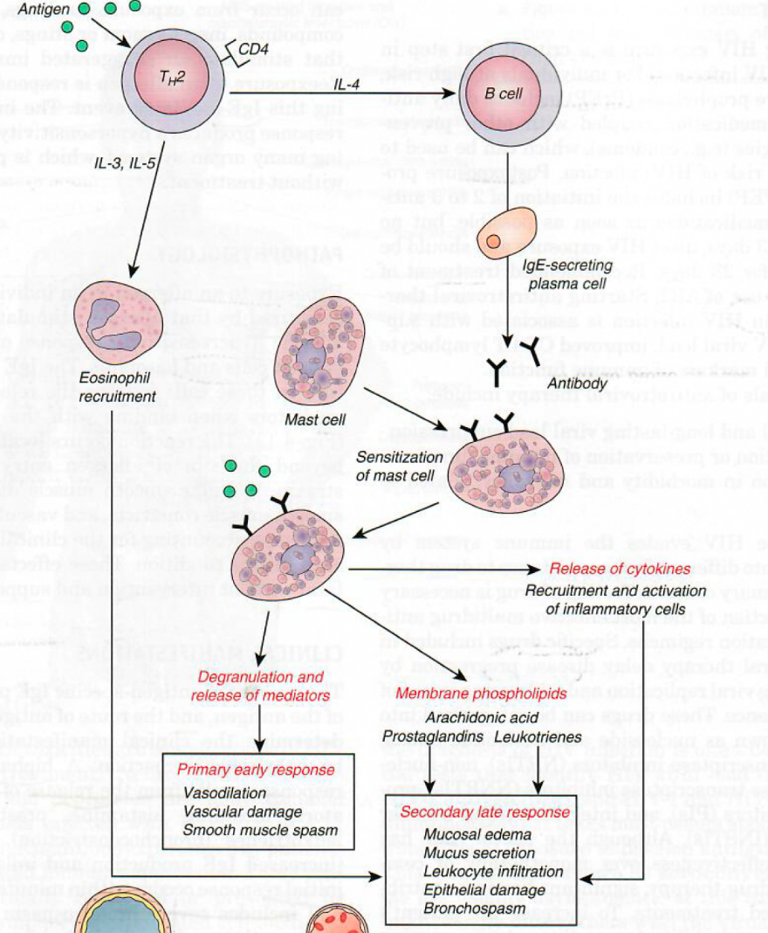
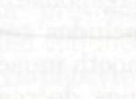
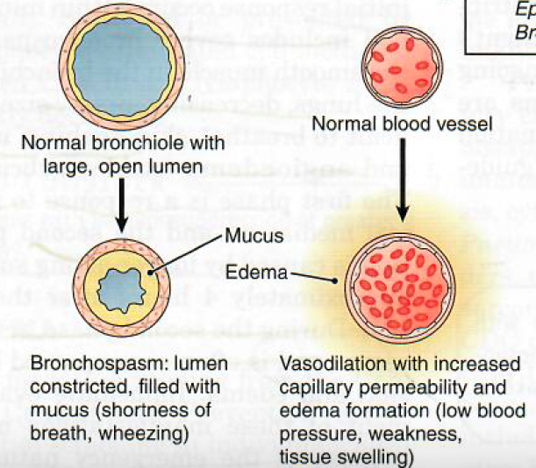

Slide 41
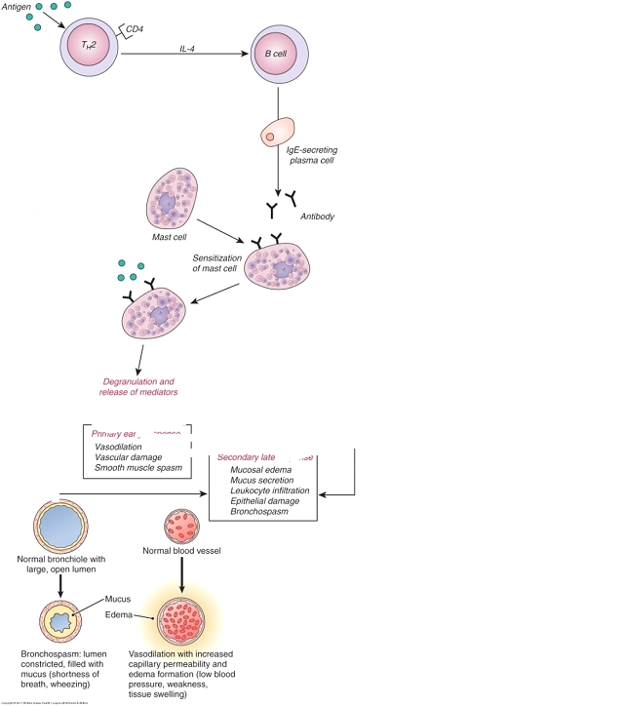
Type I (immediate) hypersensitivity reaction (IgE antibodies)
Antigeen wordt ingeademd →
dendritische cel (aanwezig in luchtwegen) presenteerd antigeen
aan T Helper cel
→ specifieke chemische signalen: B cel start IgE productie
(in vatbaar persoon)
→ IgE bindt op mastcel (weefsels), basofiel (circulerend)
Herhaalde blootstelling zelfde antigen mastcel degrabulatie
Immediate: within minutes
T Helper cel
Herhaalde
blootstelling
Notes:
Antigen inhaled
Bvb luchtwegen antigen presentatie door dendritische cel
Activatie THelper cel (2 subtype niet kennen)
Specifieke chemische signalen doen B cel IgE produceren in vulnerable individual
IgE op mastcel en ook basofiel (cfr later in tabel)
Herhaalde blootstelling zelfde antigen mastcel degrabulatie
Immediate: within minutes
Atopie: patient gevoelig aan vele allergenen
Anafylaxie: clinical model
41

Slide 42
Type I (immediate) hypersensitivity reaction (IgE antibodies)
Antigeen wordt ingeademd →
dendritische cel (aanwezig in luchtwegen) presenteerd antigeen
aan T Helper cel
→ specifieke chemische signalen naar B cel
→ B cell vormt om naar plasma cel
die (in vatbaar persoon) IgE productie start
→ IgE bindt op mastcel
IgE
Herhaalde
blootstelling
Notes:
Antigen inhaled
Bvb luchtwegen antigen presentatie door dendritische cel
Activatie THelper cel (2 subtype niet kennen)
Specifieke chemische signalen doen B cel IgE produceren in vulnerable individual
IgE op mastcel en ook basofiel (cfr later in tabel)
Herhaalde blootstelling zelfde antigen mastcel degrabulatie
Immediate: within minutes
Atopie: patient gevoelig aan vele allergenen
Anafylaxie: clinical model
42

Slide 43
Type I (immediate) hypersensitivity reaction (IgE antibodies)
Antigeen wordt ingeademd →
dendritische cel (aanwezig in luchtwegen) presenteerd antigeen
aan T Helper cel
→ specifieke chemische signalen naar B cel
→ B cell vormt om naar plasma cel
die (in vatbaar persoon) IgE productie start
→ IgE bindt op mastcel
IgE
Herhaalde
blootstelling
Notes:
Antigen inhaled
Bvb luchtwegen antigen presentatie door dendritische cel
Activatie THelper cel (2 subtype niet kennen)
Specifieke chemische signalen doen B cel IgE produceren in vulnerable individual
IgE op mastcel en ook basofiel (cfr later in tabel)
Herhaalde blootstelling zelfde antigen mastcel degrabulatie
Immediate: within minutes
Atopie: patient gevoelig aan vele allergenen
Anafylaxie: clinical model
43

Slide 44
Type I (immediate) hypersensitivity reaction (IgE antibodies)
Antigeen wordt ingeademd →
dendritische cel (aanwezig in luchtwegen) presenteerd antigeen
aan T Helper cel
→ specifieke chemische signalen naar B cel
→ B cell vormt om naar plasma cel
die (in vatbaar persoon) IgE productie start
→ IgE bindt op mastcel
→mastcel wordt "gesensitiseerd"
IgE
Herhaalde
blootstelling
gesensitiseerde mast cell
Notes:
Antigen inhaled
Bvb luchtwegen antigen presentatie door dendritische cel
Activatie THelper cel (2 subtype niet kennen)
Specifieke chemische signalen doen B cel IgE produceren in vulnerable individual
IgE op mastcel en ook basofiel (cfr later in tabel)
Herhaalde blootstelling zelfde antigen mastcel degrabulatie
Immediate: within minutes
Atopie: patient gevoelig aan vele allergenen
Anafylaxie: clinical model
44

Slide 45
Type I (immediate) hypersensitivity reaction (IgE antibodies)
Antigeen wordt ingeademd →
dendritische cel (aanwezig in luchtwegen) presenteerd antigeen
aan T Helper cel
→ specifieke chemische signalen naar B cel
→ B cell vormt om naar plasma cel
die (in vatbaar persoon) IgE productie start
→ IgE bindt op mastcel
→mastcel wordt "gesensitiseerd"
Bij herhaalde blootstelling leidt zelfde antigen (nu "allergeen") tot een MASSALE, ONMIDDELLIJKE (MINUTEN) mastcel degranulatie
→ degranulatie met vrijzetting histamine
→ symptomen (van mild tot dodelijk)
IgE
Herhaalde
blootstelling
Notes:
Antigen inhaled
Bvb luchtwegen antigen presentatie door dendritische cel
Activatie THelper cel (2 subtype niet kennen)
Specifieke chemische signalen doen B cel IgE produceren in vulnerable individual
IgE op mastcel en ook basofiel (cfr later in tabel)
Herhaalde blootstelling zelfde antigen mastcel degrabulatie
Immediate: within minutes
Atopie: patient gevoelig aan vele allergenen
Anafylaxie: clinical model
45

Slide 46
Type I (immediate) hypersensitivity reaction (IgE antibodies)
Veroorzaakt
- lokale + veralgemeende anafylaxie (→ anafylactische shock cf. infra)
- seizoensgebonden allergieën (hooikoorts)
- voedsel allergieën (noten, schaaldieren)
- uitslag
- eczeem
- urticaria (netelroos)
Atopie = gevoeligheid aan vele allergenen
"Atopische patiënt" is gevoelig aan vele allergenen
Notes:
Antigen inhaled
Bvb luchtwegen antigen presentatie door dendritische cel
Activatie THelper cel (2 subtype niet kennen)
Specifieke chemische signalen doen B cel IgE produceren in vulnerable individual
IgE op mastcel en ook basofiel (cfr later in tabel)
Herhaalde blootstelling zelfde antigen mastcel degrabulatie
Immediate: within minutes
Atopie: patient gevoelig aan vele allergenen
Anafylaxie: clinical model
46

Slide 47
Hypersensitivity reactions: 4 types
Type I (Immediate) hypersensitivity reaction (IgE antibodies)
Type II Antibody (IgG) mediated hypersensitivity
Type III Immune complex mediated hypersensitivity
Type IV Cell mediated hypersensitivity
Notes:
Hypersensitiviteit = excessieve immuunrepons op allergeen
Allergeen is antigen commonly considered to be harmless; things encountered as part of daily life
Zoals pollen, huisstofmijt, voeding (schaaldieren, melk –kinderen-, noten), drugs (penicilline), insecten
Daarbij 4 types
47

Slide 48
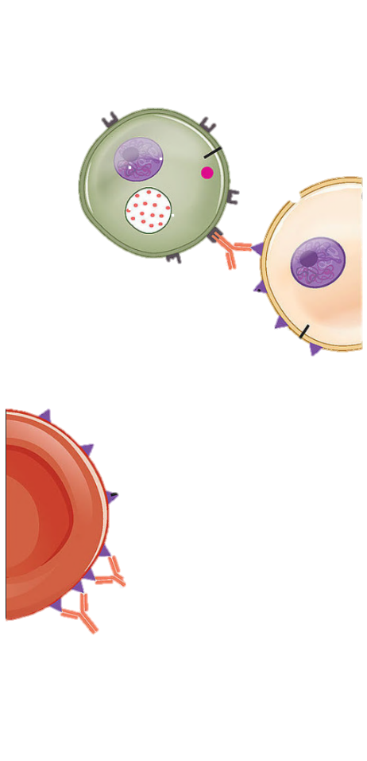

Type II Antibody (IgG) mediated hypersensitivity
Antilichaam (IgG ) bindt op weefselspecifiek antigen ( ) van target cell
Notes:
Hypersensitiviteit = excessieve immuunrepons op allergeen
Allergeen is antigen commonly considered to be harmless; things encountered as part of daily life
Zoals pollen, huisstofmijt, voeding (schaaldieren, melk –kinderen-, noten), drugs (penicilline), insecten
Daarbij 4 types
48

Slide 49
Type II Antibody (IgG) mediated hypersensitivity
Antilichaam (IgG ) bindt op weefselspecifiek antigen ( ) van target cell
Twee scenarios:
I. Antilichaam afhankelijke cellulaire cytoxiciteit
Het IgG dat specifiek is voor het weefsel antigen is via een ander fragment van het IgG gebonden is aan een cytotoxic T-cell.
Wanneer die IgG met het target antigen in contact komt,
start de cytotoxische T-cell de vernietiging van de target cell
II. Complement activatie
Het IgG dat specifiek is voor het weefsel antigen activeert complement (een
deel van het immunsysteem dat ...). Activatie van het complement systeem
slaat letterlijk gaten in de target cell (membrane attack complex)
waardoor de cell lyseert (= uiteenvallen) en helpt ook fagocytose te initiëren.
Voorbeelden: 1. Transfusie reactie
2. Rhesus incompatibiliteit moeder-fetus (erytroblastosis fetalis)
Notes:
Hypersensitiviteit = excessieve immuunrepons op allergeen
Allergeen is antigen commonly considered to be harmless; things encountered as part of daily life
Zoals pollen, huisstofmijt, voeding (schaaldieren, melk –kinderen-, noten), drugs (penicilline), insecten
Daarbij 4 types
49

Slide 50
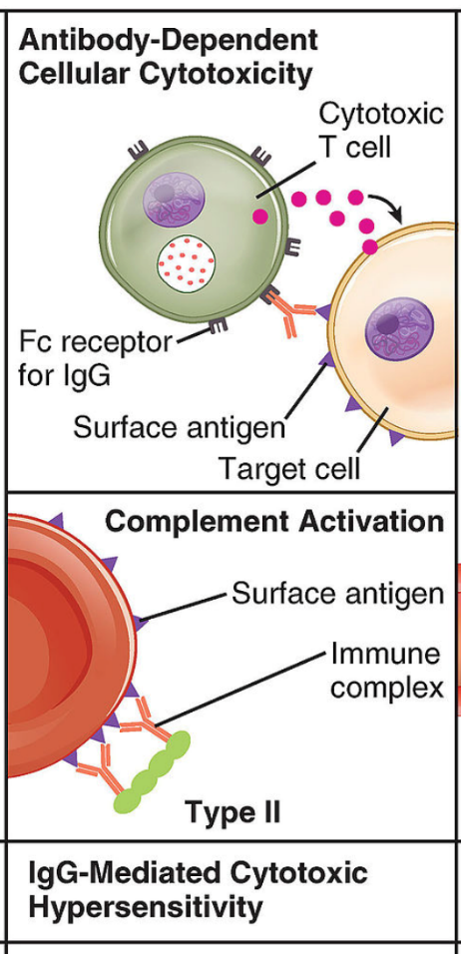
Antilichaam (IgG ) bindt op weefselspecifiek antigen ( ) van target cell
Twee scenarios:
I. Antilichaam afhankelijke cellulaire cytoxiciteit
Het IgG dat specifiek is voor het weefsel antigen ( → )
is via een ander fragment van het IgG (→) gebonden aan een cytotoxic T-cell II. Complement activatie
Het IgG dat specifiek is voor het weefsel antigen activeert complement (een
deel van het immunsysteem dat ...). Activatie van het complement systeem
slaat letterlijk gaten in de target cell (membrane attack complex)
waardoor de cell lyseert (= uiteenvallen) en helpt ook fagocytose te initiëren.
Voorbeelden: 1. Transfusie reactie
2. Rhesus incompatibiliteit moeder-fetus (erytroblastosis fetalis
→
→
Notes:
Hypersensitiviteit = excessieve immuunrepons op allergeen
Allergeen is antigen commonly considered to be harmless; things encountered as part of daily life
Zoals pollen, huisstofmijt, voeding (schaaldieren, melk –kinderen-, noten), drugs (penicilline), insecten
Daarbij 4 types
50

Slide 51
Antilichaam (IgG ) bindt op weefselspecifiek antigen ( ) van target cell
Twee scenarios:
I. Antilichaam afhankelijke cellulaire cytoxiciteit
Het IgG dat specifiek is voor het weefsel antigen ( → )
is via een ander fragment van het IgG (→) gebonden aan een cytotoxic T-cell
Wanneer die IgG (gebonden op de cytotoxische T cell) in contact komt
met het target antigeen,
start de cytotoxische T-cell ( ) de vernietiging van de target cell.
→
→
Notes:
Hypersensitiviteit = excessieve immuunrepons op allergeen
Allergeen is antigen commonly considered to be harmless; things encountered as part of daily life
Zoals pollen, huisstofmijt, voeding (schaaldieren, melk –kinderen-, noten), drugs (penicilline), insecten
Daarbij 4 types
51

Slide 52
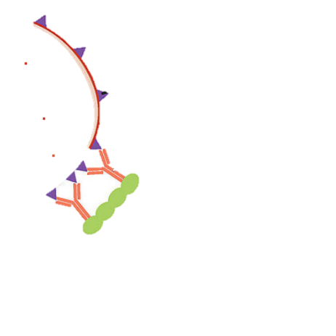
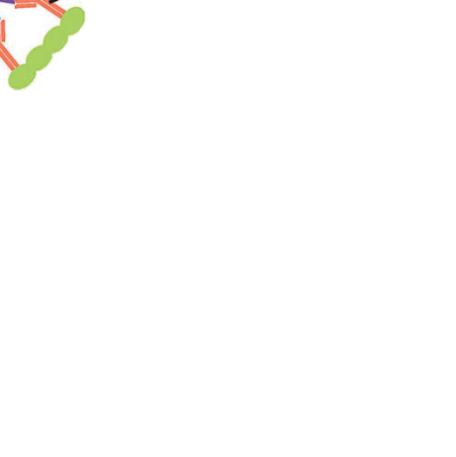
Type II Antibody (IgG) mediated hypersensitivity
II. Complement activatie
Het IgG dat specifiek is voor het weefsel antigen ( → )
Activated complement
- complement = proteine (eiwit) cascade
- complementeert de antilichamen en fagocyten in het uitoefenen van hun functie
= complementeert het immuunsysteem (details niet kennen)
Red blood cell
Notes:
Hypersensitiviteit = excessieve immuunrepons op allergeen
Allergeen is antigen commonly considered to be harmless; things encountered as part of daily life
Zoals pollen, huisstofmijt, voeding (schaaldieren, melk –kinderen-, noten), drugs (penicilline), insecten
Daarbij 4 types
52

Slide 53
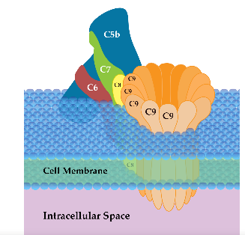
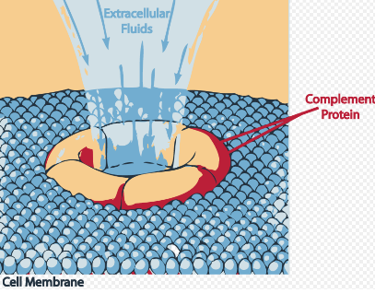
Type II Antibody (IgG) mediated hypersensitivity
II. Complement activatie
Het IgG dat specifiek is voor het weefsel antigen ( → )
Activated complement
- complement = proteine (eiwit) cascade
- complementeert de antilichamen en fagocyten in het uitoefenen van hun functie
= complementeert het immuunsysteem (details niet kennen)
- slaat letterlijk gaten in de target cell (membrane attack complex) → cel lysis
- helpt ook initiëren van fagocytose
Red blood cell
2 figuren niet te kennen
Notes:
Hypersensitiviteit = excessieve immuunrepons op allergeen
Allergeen is antigen commonly considered to be harmless; things encountered as part of daily life
Zoals pollen, huisstofmijt, voeding (schaaldieren, melk –kinderen-, noten), drugs (penicilline), insecten
Daarbij 4 types
53

Slide 54
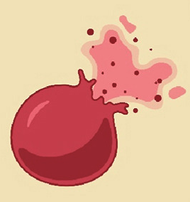
Type II Antibody (IgG) mediated hypersensitivity
Hemolyse = RBC valt uit elkaar
Voorbeelden:
1. Transfusie reactie
2. Rhesus incompatibiliteit moeder-fetus
(erytroblastosis fetalis)
Red blood cell
Notes:
Hypersensitiviteit = excessieve immuunrepons op allergeen
Allergeen is antigen commonly considered to be harmless; things encountered as part of daily life
Zoals pollen, huisstofmijt, voeding (schaaldieren, melk –kinderen-, noten), drugs (penicilline), insecten
Daarbij 4 types
54

Slide 55
Type II Antibody (IgG) mediated hypersensitivity
Er zijn 2 antigenen (bepaalde suikers) op rode bloedcellen
Die bepalen de 4 bloedgroepen:
Antigens Blood group Antibodies
A A Anti-B
B B Anti-A
A en B AB none
O O Anti-A + Anti-B
Red blood cell
Notes:
Hypersensitiviteit = excessieve immuunrepons op allergeen
Allergeen is antigen commonly considered to be harmless; things encountered as part of daily life
Zoals pollen, huisstofmijt, voeding (schaaldieren, melk –kinderen-, noten), drugs (penicilline), insecten
Daarbij 4 types
55

Slide 56
Type II Antibody (IgG) mediated hypersensitivity
Er zijn 2 antigenen (bepaalde suikers) op rode bloedcellen
Die bepalen de 4 bloedgroepen:
Antigens Blood group Antibodies
A A Anti-B
B B Anti-A
A en B AB none
O O Anti-A + Anti-B
Red blood cell
Notes:
Hypersensitiviteit = excessieve immuunrepons op allergeen
Allergeen is antigen commonly considered to be harmless; things encountered as part of daily life
Zoals pollen, huisstofmijt, voeding (schaaldieren, melk –kinderen-, noten), drugs (penicilline), insecten
Daarbij 4 types
56

Slide 57
Type II Antibody (IgG) mediated hypersensitivity
Van nature heeft elke persoon ook IgG's (antistoffen) tegen die antigenen
die zij/hij zelf NIET heeft:
Antigens Blood group Antibodies
A A Anti-B
B B Anti-A
A en B AB none
O O Anti-A + Anti-B
Notes:
Hypersensitiviteit = excessieve immuunrepons op allergeen
Allergeen is antigen commonly considered to be harmless; things encountered as part of daily life
Zoals pollen, huisstofmijt, voeding (schaaldieren, melk –kinderen-, noten), drugs (penicilline), insecten
Daarbij 4 types
57

Slide 58
geeft bloed aan

Slide 63
Zelfde bloedgroep = ☺

Slide 64
Zelfde bloedgroep = ☺
O heeft geen antigenen
O = universele donor

Slide 70
AB heeft geen antistoffen (IgG)
AB = universele acceptor

Slide 71
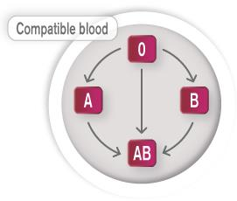
(besides
own blood
type)

Slide 72
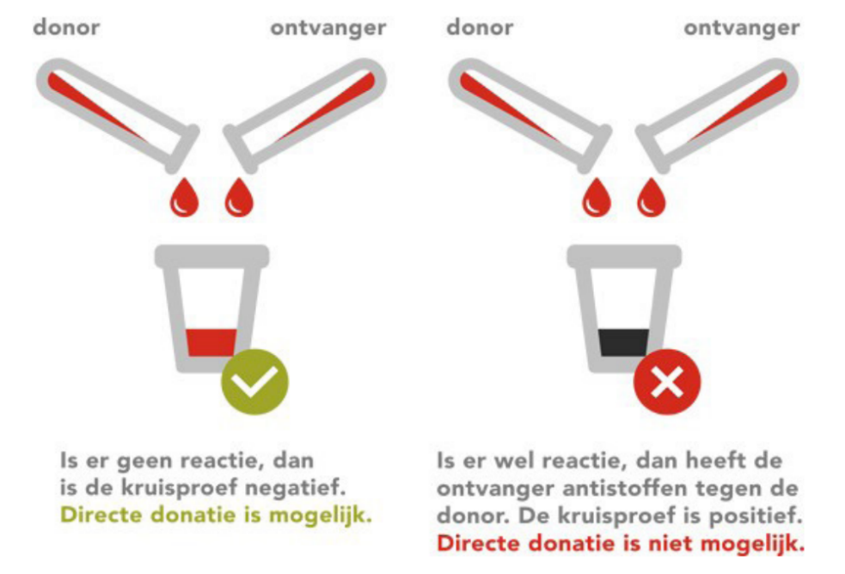

Slide 73
Rhesus factor
Wat?
- antigen op RBC
- bij 85% van populatie aanwezig
Belang bij zwangere
Baby Rhesus + (= heeft antigen)
+
Moeder Rhesus - (= heeft geen antigen)
→ moeder kan antistoffen tegen bloed baby aanmaken als ze met baby bloed in contact komt
→ bloed baby kan hemolyseren: erythroblastosis foetalis
DUS vermijden dat Rhesus negatieve moeder met Rhesus positief bloed in contact komt
- bij transfusie (geen Rh+ bloed aan Rh- persoon geven; kruisproef)
- bij geboorte van baby preventief antistoffen toedienen die rhesus factor op baby RBC capteren
→ moeder start geen immuunreactie op en maakt dus geen Rhesus antistoffen aan
→ volgende zwangerschap veilig

Slide 74
Hypersensitivity reactions: 4 types
Type I (Immediate) hypersensitivity reaction (IgE antibodies)
Type II Antibody (IgG) mediated hypersensitivity
Type III Immune complex mediated hypersensitivity
Type IV Cell mediated hypersensitivity
Notes:
Hypersensitiviteit = excessieve immuunrepons op allergeen
Allergeen is antigen commonly considered to be harmless; things encountered as part of daily life
Zoals pollen, huisstofmijt, voeding (schaaldieren, melk –kinderen-, noten), drugs (penicilline), insecten
Daarbij 4 types
74

Slide 75
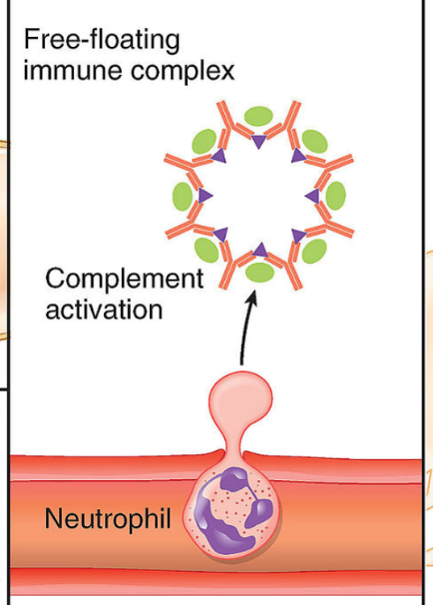
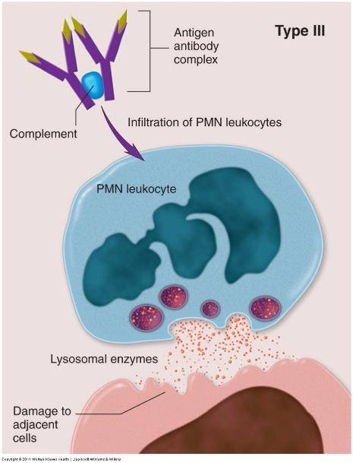
Type III: Immune complex mediated hypersensitivity
Enkel het volgende weten:
- berust op immuuncomplexen (= antilichaam - antigen complexen)
- oplosbaar antigen i.p.v. gebinden aan cell oppervlak (= type II)
- complexen slaan neer in weefsels → ontstekingsreactie
- neutrofielen (synoniem: polymorphonucleairen) spelen een belangrijke rol
Zie rheumatoide arthritis: neerslag AG/AL complexen in de synoviale membraan
Figuren niet te kennen
Notes:
Enkel weten dat dit berust op immuuncomplexen (AL-AG complexen), die neerslaan in weefsels waar een ontstekingsreactie wordt uitgelokt, waarbij neutrofielen een belangrijke rol spelen (synoniem polymorphonucleiaren)
Soluble antigen ipv antigen gebonden aan celoppervlak zoals bij type II hypersensitiviteit
zie RA: neerslag AG/AL complexen in de synoviale membraan
75

Slide 76
Type III: Immune complex mediated hypersensitivity
Enkel het volgende weten:
- berust op immuuncomplexen (= antilichaam - antigen complexen)
- antigen is oplosbaar i.p.v. gebonden aan cell oppervlak (= type II)
- complexen slaan neer in weefsels → ontstekingsreactie
- neutrofielen (synoniem: polymorphonucleairen) spelen een belangrijke rol
Zie rheumatoide arthritis: neerslag AG/AL complexen in de synoviale membraan
Notes:
Enkel weten dat dit berust op immuuncomplexen (AL-AG complexen), die neerslaan in weefsels waar een ontstekingsreactie wordt uitgelokt, waarbij neutrofielen een belangrijke rol spelen (synoniem polymorphonucleiaren)
Soluble antigen ipv antigen gebonden aan celoppervlak zoals bij type II hypersensitiviteit
zie RA: neerslag AG/AL complexen in de synoviale membraan
76

Slide 77
Type III: Immune complex mediated hypersensitivity
Enkel het volgende weten:
- berust op immuuncomplexen (= antilichaam - antigen complexen)
- antigen is oplosbaar i.p.v. gebonden aan cell oppervlak (= type II)
- complexen slaan neer in weefsels → ontstekingsreactie
- neutrofielen (synoniem: polymorphonucleairen) spelen een belangrijke rol
Zie rheumatoide arthritis: neerslag AG/AL complexen in de synoviale membraan
Notes:
Enkel weten dat dit berust op immuuncomplexen (AL-AG complexen), die neerslaan in weefsels waar een ontstekingsreactie wordt uitgelokt, waarbij neutrofielen een belangrijke rol spelen (synoniem polymorphonucleiaren)
Soluble antigen ipv antigen gebonden aan celoppervlak zoals bij type II hypersensitiviteit
zie RA: neerslag AG/AL complexen in de synoviale membraan
77

Slide 78
Type III: Immune complex mediated hypersensitivity
Enkel het volgende weten:
- berust op immuuncomplexen (= antilichaam - antigen complexen)
- antigen is oplosbaar i.p.v. gebonden aan cell oppervlak (= type II)
- complexen slaan neer in weefsels → ontstekingsreactie
- neutrofielen (synoniem: polymorphonucleairen) spelen een belangrijke rol
Zie rheumatoide arthritis: neerslag AG/AL complexen in de synoviale membraan
Notes:
Enkel weten dat dit berust op immuuncomplexen (AL-AG complexen), die neerslaan in weefsels waar een ontstekingsreactie wordt uitgelokt, waarbij neutrofielen een belangrijke rol spelen (synoniem polymorphonucleiaren)
Soluble antigen ipv antigen gebonden aan celoppervlak zoals bij type II hypersensitiviteit
zie RA: neerslag AG/AL complexen in de synoviale membraan
78

Slide 79
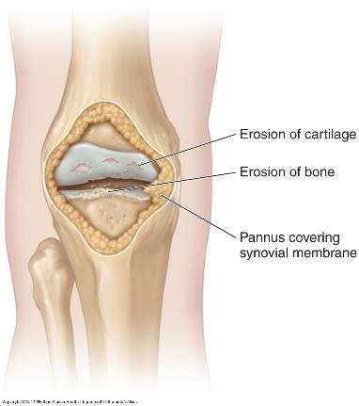
Type III: Immune complex mediated hypersensitivity
Enkel het volgende weten:
- berust op immuuncomplexen (= antilichaam - antigen complexen)
- antigen is oplosbaar i.p.v. gebonden aan cell oppervlak (= type II)
- complexen slaan neer in weefsels → ontstekingsreactie
- neutrofielen (synoniem: polymorphonucleairen) spelen een belangrijke rol
Zie rheumatoide arthritis: neerslag AG/AL complexen in de synoviale membraan
Bv. synoviale membraan
bij rheumatoide arthritis
Notes:
Enkel weten dat dit berust op immuuncomplexen (AL-AG complexen), die neerslaan in weefsels waar een ontstekingsreactie wordt uitgelokt, waarbij neutrofielen een belangrijke rol spelen (synoniem polymorphonucleiaren)
Soluble antigen ipv antigen gebonden aan celoppervlak zoals bij type II hypersensitiviteit
zie RA: neerslag AG/AL complexen in de synoviale membraan
79

Slide 80
Hypersensitivity reactions: 4 types
Type I (Immediate) hypersensitivity reaction (IgE antibodies)
Type II Antibody (IgG) mediated hypersensitivity
Type III Immune complex mediated hypersensitivity
Type IV Cell mediated hypersensitivity
Notes:
Hypersensitiviteit = excessieve immuunrepons op allergeen
Allergeen is antigen commonly considered to be harmless; things encountered as part of daily life
Zoals pollen, huisstofmijt, voeding (schaaldieren, melk –kinderen-, noten), drugs (penicilline), insecten
Daarbij 4 types
80

Slide 81
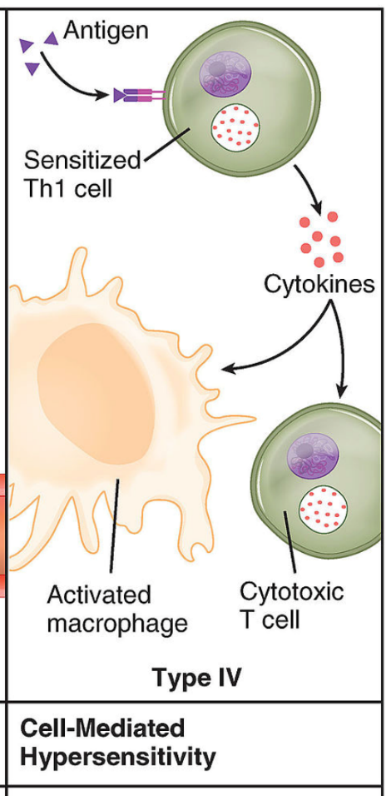
Type IV: Cell mediated hypersensitivity
Enkel weten:
T cel gemedieerd en vertraagde reactie (24-72 uur)
Voorbeelden:
1. Contact dermatitis
2. Tuberculine reactie (Mantoux test)
tuberculine = niet-infectieus extract van de tuberculose bacil
Niet kennen
Notes:
Enkel weten dat dit berust op immuuncomplexen (AL-AG complexen), die neerslaan in weefsels waar een ontstekingsreactie wordt uitgelokt, waarbij neutrofielen een belangrijke rol spelen (synoniem polymorphonucleiaren)
Soluble antigen ipv antigen gebonden aan celoppervlak zoals bij type II hypersensitiviteit
zie RA: neerslag AG/AL complexen in de synoviale membraan
81

Slide 82
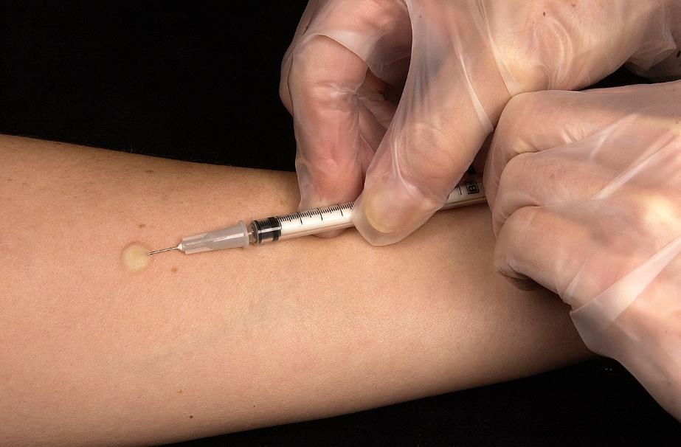
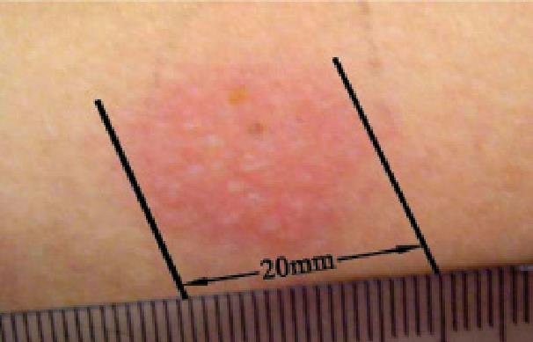
Mantoux test
Injectie antigen tuberculose bacterie Mantoux na hoeveel tijd aflezen ?

Slide 83
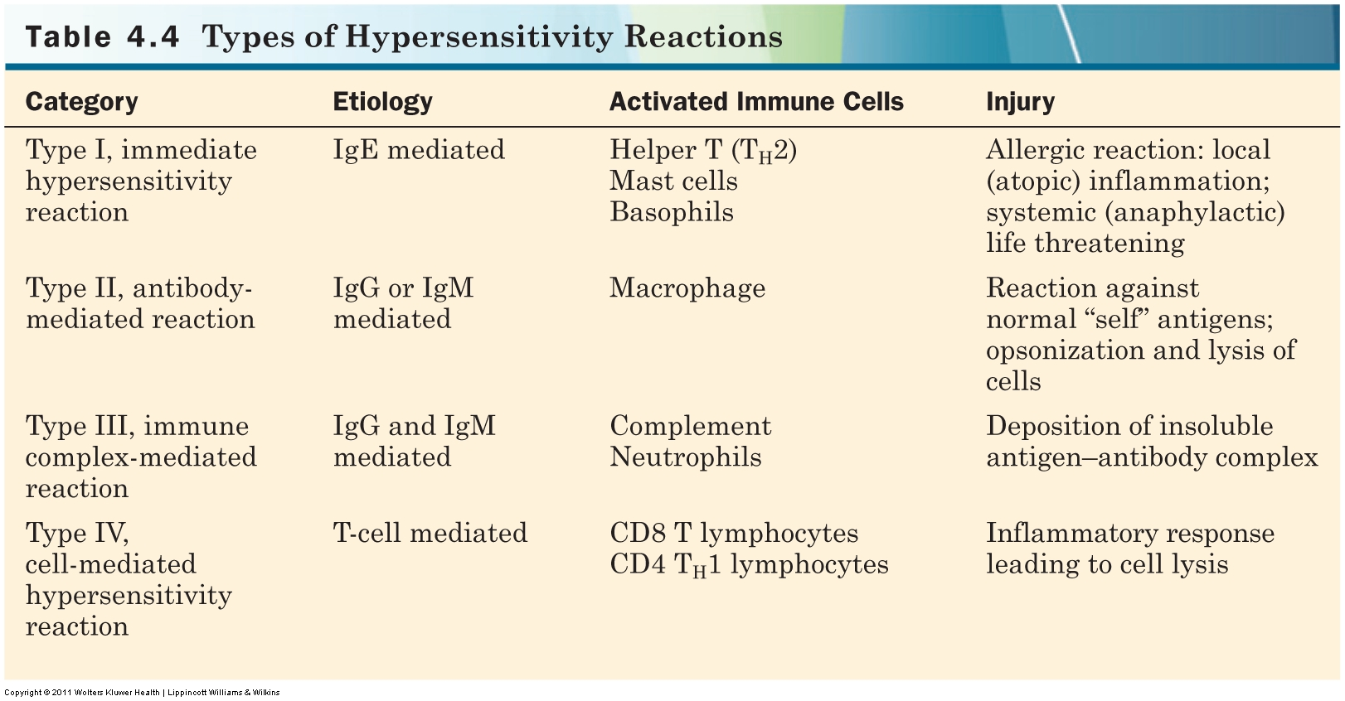


Rood = te kennen
Notes:
Wat is opsonisatie ?
Is the process by which a pathogen is marked for ingestion and destruction by a phagocyte. Opsonization involves the binding of an opsonin, e.g., antibody, to a receptor on the pathogen's cell membrane.[1]
Opsonins are used to overcome the repellent force between the negative cell walls and promote uptake of the pathogen by the macrophage. Opsonization is an antimicrobial technique to kill and stop the spread of disease.
Once created by one of the 3 pathways, C3b binds to multiple sites on the cell surface of the pathogen. It then binds to receptors on the surface of the macrophage or neutrophil. C3b is best known for its opsonizing activity because when it coats the microbe, phagocytosis activity is increased.

Slide 84
Wat is opsonisatie?
Proces gedurende het welle een pathogeen gemarkeerd wordt
voor ingestie en destructie door een macrofaag
Opsoninen zijn eiwitten (o.a. antistoffen) die, wanneer gebonden aan stoffen of cellen, fagocyten ertoe aanzetten de stoffen of cellen met gebonden opsoninen te fagocyteren
Opsonisatie houdt in dat een opsonine wordt gebonden aan de receptor van
de celmembraan van een pathogeen (bv. bacterie): "make bacteria tasty for phagocyte"
Op die manier zal opsonisatie helpen om de verspreiding van bacteria (en ziekte)
tegen te gaan
Notes:
Wat is opsonisatie ?
Is the process by which a pathogen is marked for ingestion and destruction by a phagocyte. Opsonization involves the binding of an opsonin, e.g., antibody, to a receptor on the pathogen's cell membrane.[1]
Opsonins are used to overcome the repellent force between the negative cell walls and promote uptake of the pathogen by the macrophage. Opsonization is an antimicrobial technique to kill and stop the spread of disease.
Once created by one of the 3 pathways, C3b binds to multiple sites on the cell surface of the pathogen. It then binds to receptors on the surface of the macrophage or neutrophil. C3b is best known for its opsonizing activity because when it coats the microbe, phagocytosis activity is increased.

Slide 85
Mastcel vs. Basofiel
Zijn familie
Mast cellen
- cel in weefsels
- verantwoordelijk voor initiële immediate hypersensitivity
Basofielen
- vnl. in bloed
- verantwoordelijk voor late faze van allergische reactie (zie verder)
Notes:
Wat is opsonisatie ?
Is the process by which a pathogen is marked for ingestion and destruction by a phagocyte. Opsonization involves the binding of an opsonin, e.g., antibody, to a receptor on the pathogen's cell membrane.[1]
Opsonins are used to overcome the repellent force between the negative cell walls and promote uptake of the pathogen by the macrophage. Opsonization is an antimicrobial technique to kill and stop the spread of disease.
Once created by one of the 3 pathways, C3b binds to multiple sites on the cell surface of the pathogen. It then binds to receptors on the surface of the macrophage or neutrophil. C3b is best known for its opsonizing activity because when it coats the microbe, phagocytosis activity is increased.

Slide 86
Alteration in Adaptive Immunity
Falen/ dysfunctie van een component kan catastrofale conquenties hebben,
met risico op ziekte en zelfs overlijden
Veranderde immuniteit kan ontstaan door:
I. Host defense failure
Het falen van het vermogen om een immunologische verdediging op te werpen
II. Hypersensitivity
Onaangepaste, excessieve immuunresponsen
III. Autoimmunity
Onaangepaste immuunrespons tegen “self"
IV. Alloimmunity
Reactie tegen weefselantigenen van ander individu van hetzelfde species
Notes:
Immuunsysteem dagelijks actief
Falen/ dysfunctie van een component kan catastrofale conquenties hebben, met risico op ziekte en zelfs dood
Veranderde immuniteit kan ontstaan door
Het falen van het vermogen om een immunologische verdediging op te werpen
Hypersensitiviteit of onaangepaste excessieve immuunresponsen
Auto-immuniteit of onaangepaste immuunrespons tegen “self”
Alloimmuniteit of reactie tegen weefselantigenen van andere individuel van dezelfde species
86

Slide 87
Alteration in Adaptive Immunity
III. Autoimmuniteit
Enkel concept te kennen:
- Normaal immuunsysteem onderscheidt self van non-self
- Als dit foutloopt: auto-immuniteit = lichaam valt zichzelf aan
- Kan specifiek orgaan betreffen of hele systeem/lichaam
Notes:
Enkel concept
Normaal immuunsysteem onderscheidt self van non-self
Als dit foutloopt: auto-immuniteit
Specifiek orgaan of hele systeem/lichaam
87

Slide 88
Alteration in Adaptive Immunity
Falen/ dysfunctie van een component kan catastrofale conquenties hebben,
met risico op ziekte en zelfs overlijden
Veranderde immuniteit kan ontstaan door:
I. Host defense failure
Het falen van het vermogen om een immunologische verdediging op te werpen
II. Hypersensitivity
Onaangepaste, excessieve immuunresponsen
III. Autoimmunity
Onaangepaste immuunrespons tegen “self"
IV. Alloimmunity
Reactie tegen weefselantigenen van ander individu van hetzelfde species
Notes:
Immuunsysteem dagelijks actief
Falen/ dysfunctie van een component kan catastrofale conquenties hebben, met risico op ziekte en zelfs dood
Veranderde immuniteit kan ontstaan door
Het falen van het vermogen om een immunologische verdediging op te werpen
Hypersensitiviteit of onaangepaste excessieve immuunresponsen
Auto-immuniteit of onaangepaste immuunrespons tegen “self”
Alloimmuniteit of reactie tegen weefselantigenen van andere individuel van dezelfde species
88

Slide 89
Alteration in Adaptive Immunity
IV. Alloimmuniteit
Immuniteit tegen niet-eigen weefsel (transplantatie)
Graft rejection (na weefsel tranplantatie)
  MHC mismatching (MHC: verantwoordelijk voor herkennen van "zelf")
  Kan hyperacuut of vertraagd zijn
  Bloedtransfusie= meest frequente vorm van weefseltransplantatie
  Transplant van nier tussen tweelingen: kans rejectie een-eiige < twee eiige tweeling
Graft versus host disease (GVHD)
  Typisch hematopoietische stamcellen
  Eigen beenmerg vernield
  Immuuncellen donor herkennen acceptor als vreemd
Notes:
Enkel concept
Normaal immuunsysteem onderscheidt self van non-self
Als dit foutloopt: auto-immuniteit
Specifiek orgaan of hele systeem/lichaam
89

Slide 90
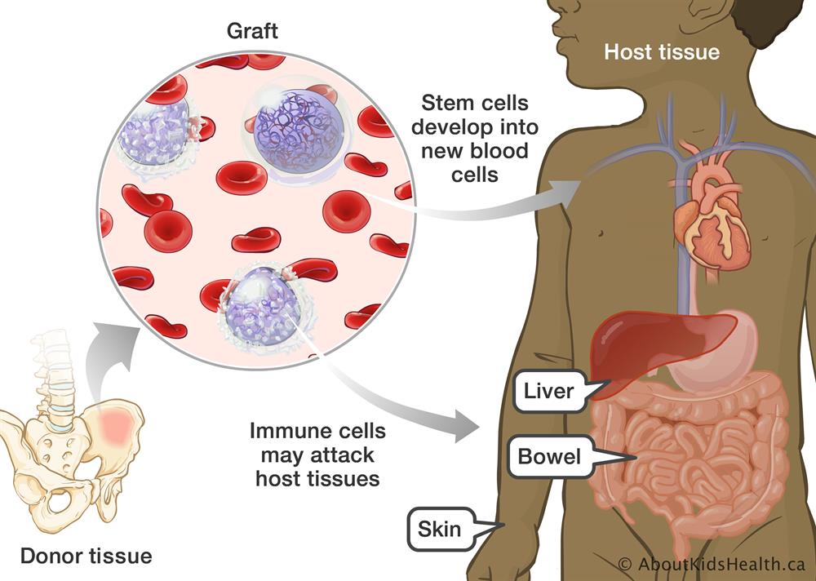
GVHD is a common complication that can occur when a child receives a blood and marrow transplant
The donor graft contains many blood cells, including stem cells but also immune cells
If the immune cells recognize the child's tissues as foreign, they attack and damage them: GVHD

Slide 91
Application of the Concepts of Alterations in Immunity
Acquired Immunodeficiency Syndrome (AIDS)
Anaphylactic Reaction
Notes:
91

Slide 92
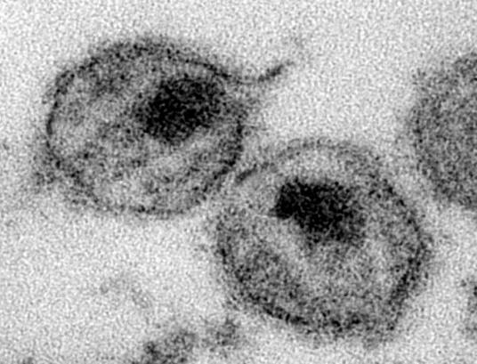
Acquired Immunodeficiency Syndrome (AIDS)
Pathophysiology
Clinical manifestations
Diagnostic criteria
Treatment
Notes:
92

Slide 93
AIDS
Pathofysiology
Voorbeeld van altered host defense
Secundiare (=verworven) immunodeficientie t.g.v. HIV infectie
(human immunodeficiency virus)
Dit virus infecteert de T helper cellen (CD4 cellen)
Door verlies T Helpercellen verdere stoornis immuunsysteem
  Cell mediated: CD8 cellen
  Humoral immunity: B cellen
Notes:
Voorbeeld altered host defense
Secundiare immunodeficientie tgv infectie met HIV of human immunodeficiency virus
Dit virus infecteert de T helper cellen of ook CD4 cellen
Door verlies T Helpercellen verdere stoornis immuunsysteem
Cell mediated: CD8 cellen
Humoral immunity: B cellen
93

Slide 94
+
+
`
Destroy bacteria
Destroy cells holding virus
& cancer cells & fungi

Slide 95
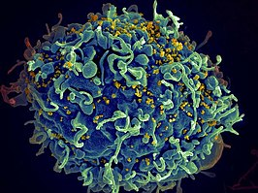
+
X
X
X
+
X
X
X
EM-opname van HIV-deeltjes (geel) die vrijkomen uit een menselijke T-cel (blauw)
`
X
X
- opportunistische infecties
- bepaalde kankers
Destroy bacteria
Destroy cells holding virus
& cancer cells & fungi

Slide 96
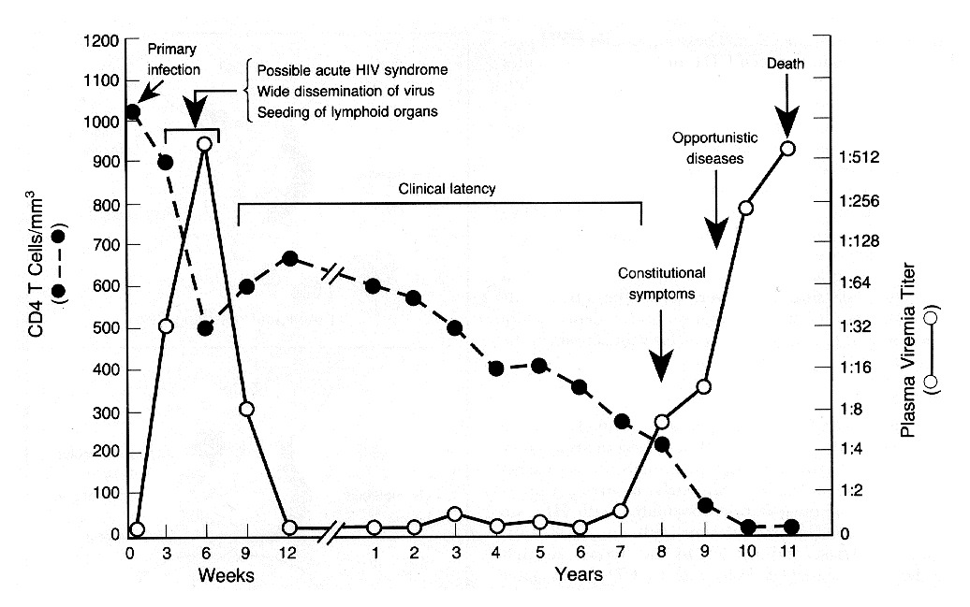
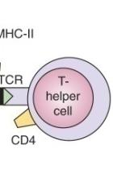
Pathofysiology
Viremie = hoeveelheid
virale partikels in bloed)
N Engl J Med 1993;328(5):327-35

Slide 97
Definition of AIDS
Acquired immunodeficiency syndrome (AIDS) is defined as :
an HIV infection
PLUS
either a CD4⁺ T cell count below 200 cells per µL
or the occurrence of specific diseases associated with HIV infection

Slide 98
Pathofysiology
OR
N Engl J Med 1993;328(5):327-35

Slide 99
Pathofysiology
OR disease specific synptoms
(see few slides down)
OR
N Engl J Med 1993;328(5):327-35

Slide 100
Pathofysiology
Anal, vaginal and oral sex
Blood contaminaton: naalden, transfusie, prikaccident
Perinataal: pregnancy, childbirth, breastmilk
Transplant
Notes:
Anal, vaginal and oral sex
Blood contaminaton: naalden, transfusie, prikaccident
Perinataal:pregnancy, childbirth, breastlmilk

Slide 101
AIDS
Clinical Manifestations
Naargelang aandoening vordert daalt aantal CD4 cellen → immunodeficiency ⇧ →
Risico op opportunistische infecties
- Candida gist die bij iedereen normaal aanwezig
2e meest frequente opportunistische infectie
- Pneumocystis Carinii
gist
typische longontsteking (PCP, Pneumocystis Carinii Pneumonie)
meest frequente opportunistische infectie
Risico op tumoren
Kaposi sarcoma vnl huidtumor (meest frequente opportunistische tumor)
Tom Hanks Philadelphia
Notes:
Naargelang aandoening vordert daalt aantal CD4 cellen, waardoor immunosuppressie
Risico op opportunistische infecties
Bvb Candida normaal aanwezig (2e meest frequente opportunistische infectie)
Bvb typische longontsteking met Pneumocystis (meest frequente opportunistische infectie)
Risico op tumoren
Bvb Kaposi sarcoma vnl huidtumor (meest frequente opportunistische tumor)
Tom Hanks Philadelphia
Zoek eens op google beeld Kaposi sarcoma
101

Slide 102
AIDS
Clinical Manifestations
Naargelang aandoening vordert daalt aantal CD4 cellen → immunodeficiency ⇧ →
Risico op opportunistische infecties
- Candida gist die bij iedereen normaal aanwezig
2e meest frequente opportunistische infectie
- Pneumocystis Carinii
gist
typische longontsteking (PCP, Pneumocystis Carinii Pneumonie)
meest frequente opportunistische infectie
Notes:
Naargelang aandoening vordert daalt aantal CD4 cellen, waardoor immunosuppressie
Risico op opportunistische infecties
Bvb Candida normaal aanwezig (2e meest frequente opportunistische infectie)
Bvb typische longontsteking met Pneumocystis (meest frequente opportunistische infectie)
Risico op tumoren
Bvb Kaposi sarcoma vnl huidtumor (meest frequente opportunistische tumor)
Tom Hanks Philadelphia
Zoek eens op google beeld Kaposi sarcoma
102

Slide 103
AIDS
Clinical Manifestations
Naargelang aandoening vordert daalt aantal CD4 cellen → immunodeficiency ⇧ →
Risico op opportunistische infecties
- Candida gist die bij iedereen normaal aanwezig
2e meest frequente opportunistische infectie
- Pneumocystis Carinii
gist
typische longontsteking (PCP, Pneumocystis Carinii Pneumonie)
meest frequente opportunistische infectie
Notes:
Naargelang aandoening vordert daalt aantal CD4 cellen, waardoor immunosuppressie
Risico op opportunistische infecties
Bvb Candida normaal aanwezig (2e meest frequente opportunistische infectie)
Bvb typische longontsteking met Pneumocystis (meest frequente opportunistische infectie)
Risico op tumoren
Bvb Kaposi sarcoma vnl huidtumor (meest frequente opportunistische tumor)
Tom Hanks Philadelphia
Zoek eens op google beeld Kaposi sarcoma
103

Slide 104
AIDS
Clinical Manifestations
Naargelang aandoening vordert daalt aantal CD4 cellen → immunodeficiency ⇧ →
Risico op opportunistische infecties
- Candida gist die bij iedereen normaal aanwezig
2e meest frequente opportunistische infectie
- Pneumocystis Carinii
gist
typische longontsteking (PCP, Pneumocystis Carinii Pneumonie)
meest frequente opportunistische infectie
Risico op tumoren
Kaposi sarcoma vnl huidtumor (meest frequente opportunistische tumor)
Tom Hanks Philadelphia
Notes:
Naargelang aandoening vordert daalt aantal CD4 cellen, waardoor immunosuppressie
Risico op opportunistische infecties
Bvb Candida normaal aanwezig (2e meest frequente opportunistische infectie)
Bvb typische longontsteking met Pneumocystis (meest frequente opportunistische infectie)
Risico op tumoren
Bvb Kaposi sarcoma vnl huidtumor (meest frequente opportunistische tumor)
Tom Hanks Philadelphia
Zoek eens op google beeld Kaposi sarcoma
104

Slide 105

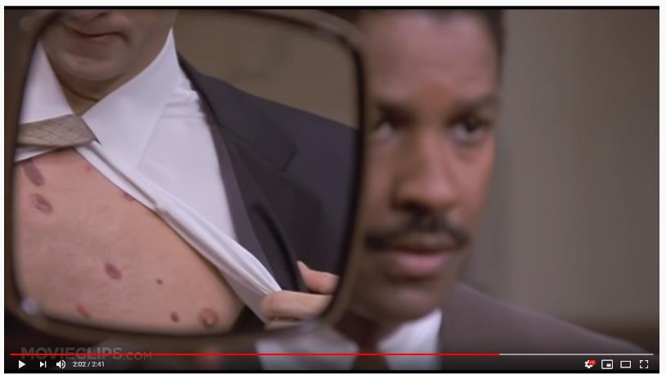
Tom Hanks Philadelphia
Notes:
Naargelang aandoening vordert daalt aantal CD4 cellen, waardoor immunosuppressie
Risico op opportunistische infecties
Bvb Candida normaal aanwezig (2e meest frequente opportunistische infectie)
Bvb typische longontsteking met Pneumocystis (meest frequente opportunistische infectie)
Risico op tumoren
Bvb Kaposi sarcoma vnl huidtumor (meest frequente opportunistische tumor)
Tom Hanks Philadelphia
Zoek eens op google beeld Kaposi sarcoma
105

Slide 106
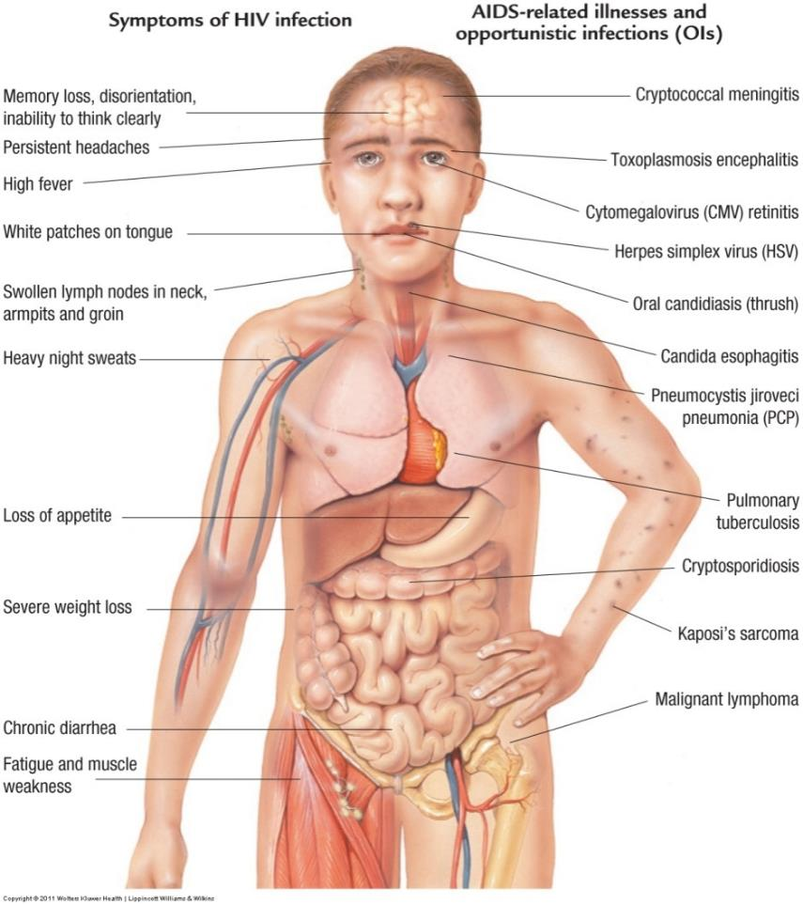
AIDS - Clinical Manifestations
Heel spectrum aan klinische verschijnselen
Zowel door virus als door immunosuppressie
Te kennen:
Orale candida
Pneumocystis pneumonie
Kaposi sarcoma
AIDS dementia complex
- geheugen verlies
- disoriëntatie
- niet helder kunnen denken
Notes:
Heel spectrum aan klinische verschijnselen
Zowel door virus als doorimmunosuppressie
Te kennen
AIDS dementia complex
Orale candida
Pneumocystis pneumonie
Kaposi sarcoma
106

Slide 107
AIDS – Diagnostic criteria
Anamnese: Risico factoren
IV druggebruik, blood products, sex
Symptomen
Opportunistiche infecties
Labo analyse
Antilichamen tegen HIV ("seropositief zijn")
Hoeveelheid HIV in bloed d.m.v. viral load test bepalen
Competentie van immuunsysteem: bepaling CD4 cell count
Notes:
Risk factors: IV druggebruik, blood products, sex
Infections: bvb diegene genoemd: pneumocystis
Labo analyse
Antilichamen tegen HIV= seropositief
Hoeveelheid HIV in bloed dmv viral load test bepalen
Competentie van immuunsysteem adhv bepaling CD4 cell count
107

Slide 108
Treatment
  HIV = retrovirus
    - menselijke cel: DNA → RNA m.b.v. enzyme transcriptase
    maar HIV is RNA virus
    - virus doet besmette cell reverse transcriptase aanmaken: RNA→ DNA (= retro)
    - dit DNA start dan de aanmaak virale componenten
  - AIDS medicatie inhibeert reverse transcriptase
  Combinaties van geneesmiddelen nodig o.w.v.
  - mutaties virus
  - tegengaan van ontwikkeling van ongevoeligheid voor medicatie
Notes:
HIV = retrovirus
Levensverwachting ongeveer normaal geworden
Lees wel: ‘delay’, niet genezing
Combinaties van geneesmiddelen nodig: wegens mutaties virus
108

Slide 109
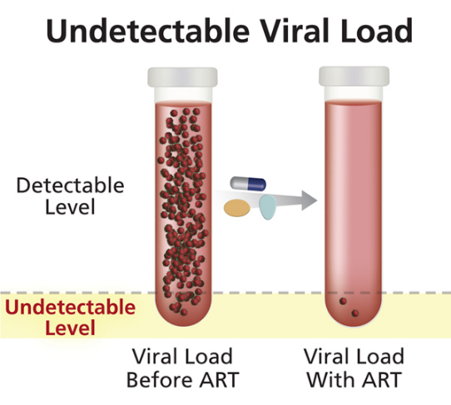
Treatment
Highly active antiretroviral therapy (HAART)
  - onderdrukken van virale replicatie
  - vertragen van ziekte process (≠ genezing)
  - levensverwachting ± normaal geworden
Notes:
HIV = retrovirus
Levensverwachting ongeveer normaal geworden
Lees wel: ‘delay’, niet genezing
Combinaties van geneesmiddelen nodig: wegens mutaties virus
109

Slide 110
Anaphylactic Reaction
Pathophysiology
Clinical manifestations
Diagnostic criteria
Treatment
Notes:
NB woordenlijst achteraan in boek pagina 487, waar verklaring bvb voor anafylaxie
110

Slide 111
Anaphylactic Reaction
Pathophysiology
Overdreven systemische immuun respons t.g.v. een type I hypersensitiviteitsreactie
Triggers
  - insekten beet
  - voedsel allergie
  - medicatie allergie
Notes:
9. Why don’t all people stung by insects develop systemic symptoms of anaphylaxis?
Answer: People who are atopic are more likely to experience an exaggerated IgE-mediated response. Genetic, environmental, and developmental factors contribute to the development of atopy.
111

Slide 112
Why don’t all people stung by insects develop systemic symptoms of anaphylaxis?

Slide 113
Why don’t all people stung by insects develop systemic symptoms of anaphylaxis?
Answer:
People who are atopic are more likely to experience an exaggerated IgE-mediated response
Genetic, environmental, and developmental factors contribute to the development of atopy

Slide 114
Anaphylactic Reaction
Pathophysiology
Blootstelling aan een antigen stimuleerd een IgE gemedieerde response
in een reeds gesensitiseerde persoon (= antigen werkt als allergeen)
Degranulatie van mast cellen en basofielen → histamine vrijzetting
Histamine en andere produkten veroorzaken een lokale en een systemische response:
- dilation of vascular smooth muscle
  - bronchial smooth muscle constriction
  - increased vascular permeability
Notes:
114

Slide 115
Primaire response
- degranulatie mastcellen (lokaal), basofielen (systemisch)
- histamine
- early onset symptoms
Tweede response
- release van prostaglandines, leukotrienen, cytokines
- mainly late symptoms
Notes:
Degranulatie mastcellen (lokaal), basofielen (systemisch)µ
Release histamine
Primaire fase
Daarnaast PG/LT en cytokines
Tweede fase
Symptomen vnl op bloedvaten en luchtwegen
Verwijding bloedvaten en verhoogde permeabiliteit
Contrictie luchtwegen (bronchospasme) en mucus productie
115

Slide 116
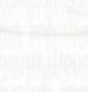
Symptomen: vnl. op bloedvaten en luchtwegen
Bloedvaten
verwijding (vasodilatatie) → bloeddrukval +++ (= shock)
verhoogde permeabiliteit → zwelling: cave zwelling keel
→ verstikking
Constrictie luchtwegen (bronchospasme) en mucus productie
→ verstikking
Notes:
Degranulatie mastcellen (lokaal), basofielen (systemisch)µ
Release histamine
Primaire fase
Daarnaast PG/LT en cytokines
Tweede fase
Symptomen vnl op bloedvaten en luchtwegen
Verwijding bloedvaten en verhoogde permeabiliteit
Contrictie luchtwegen (bronchospasme) en mucus productie
116

Slide 117
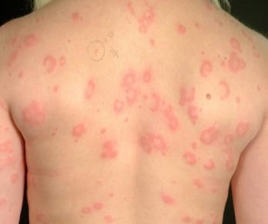
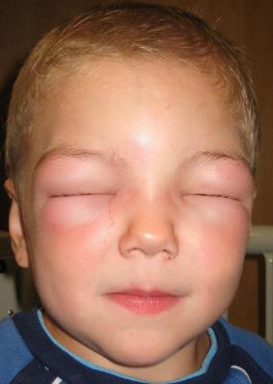
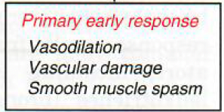
Anaphylactic Reaction
Clinical Manifestations
Biphasic response
Phase 1: early onset = within minutes/hours
  - difficulty breathing due to bronchoconstriction
  - skin flushing and itching = netelroos of urticaria)
  - angioedema zwelling oogleden en keel [!!!]
  Mogelijks acuut zeer zware bloeddruk val
  (= anafylactische shock) met zeer moeilijke beademing
  → adrenaline levensreddend (+ liters intraveneus vocht)
Phase 2: late onset = 4 hours later
  - difficulty breathing
  - severe hypotension
  - severe edema
urticaria
angio-oedeem
Notes:
Gevolgen phase 1
Netelroos of urticaria
Angiooedeem: gezwollen oogleden, cave zwelling keel
Bronchospasme
Enkele uren phase 2
117

Slide 118
Anaphylactic Reaction
Clinical Manifestations
Biphasic response
Phase 1: early onset = within minutes/hours
  - difficulty breathing due to bronchoconstriction
  - skin flushing and itching = netelroos of urticaria
  - angioedema zwelling oogleden en keel [!!!]
  Mogelijks acuut zeer zware bloeddruk val
  (= anafylactische shock) met zeer moeilijke beademing
  → adrenaline levensreddend (+ liters intraveneus vocht)
Phase 2: late onset = 4 hours later
  - difficulty breathing
  - severe hypotension
  - severe edema
urticaria
angio-oedeem
Notes:
Gevolgen phase 1
Netelroos of urticaria
Angiooedeem: gezwollen oogleden, cave zwelling keel
Bronchospasme
Enkele uren phase 2
118

Slide 119
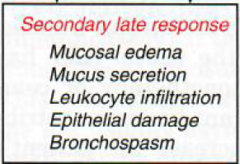
Anaphylactic Reaction
Clinical Manifestations
Biphasic response
Phase 1: early onset = within minutes/hours
  - difficulty breathing due to bronchoconstriction
  - skin flushing and itching = netelroos of urticaria
  - angioedema zwelling oogleden en keel [!!!]
  Mogelijks acuut zeer zware bloeddruk val
  (= anafylactische shock) met zeer moeilijke beademing
  → adrenaline levensreddend (+ liters intraveneus vocht)
Phase 2: late onset = 4 hours later
  - difficulty breathing
  - severe hypotension
  - severe edema
urticaria
angio-oedeem
Notes:
Gevolgen phase 1
Netelroos of urticaria
Angiooedeem: gezwollen oogleden, cave zwelling keel
Bronchospasme
Enkele uren phase 2
119

Slide 120
Anaphylactic Reaction
Diagnostic Criteria
Anamnese en klinisch onderzoek
Allergie testen: verantwoordelijk allergeen opsporen en vermijden
Notes:
Allergy testen: verantwoordelijk allergen opsporen en vermijden
120

Slide 121
Anaphylactic Reaction
Treatment
Symptomatic
  Drug to constrict vascular smooth muscle → vasoconstrictie
  Drug to relax bronchial smooth muscle → bronchodilatatie
  Limit inflammation (2e phaze): cortisone = steroiden (stabiliseren mast cellen)
Prevention
  Desensitization to allergen
ADRENALINE
ADRENALINE
Notes:
Core: adrenaline pen= epinephrine
Vandaar EpiPen
Zie YouTube voor filmpje over gebruik voor geinteresseerden
Constrictie bloedvaten
Dilatetie luchtwegen
Ook bvb cortisone: adrenaline kortwerkend, cortisone bescherming tegen tweede faze
Steeds dokter zien als succesvol anafylaxis behandeld met EpiPen
immunotherapie
121

Slide 122
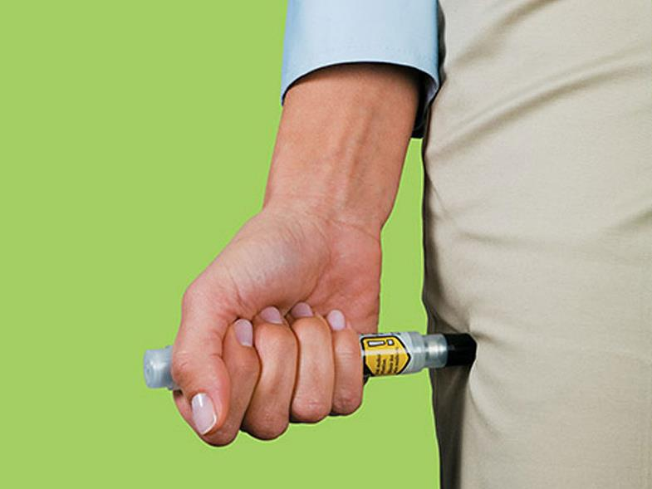
Epipen®
epinephrine = adrenaline
Steeds dokter zien an na succesvolle behandeling van anafylaxis met EpiPen
Overweeg medical alert brace

Slide 123
Pathophysiology:
A Clinical Approach
Chapter 5: Infection
Notes:
123

Slide 124
Pathofysiologie
Inflammatie en weefselherstel
Immuniteit
Infectie
Maken deel uit van 3 defensie mechanismen waarmee het lichaam zich verdedigd tegen "indringers"

Slide 125
Pathofysiologie
Inflammatie en weefselherstel
Immuniteit
Infectie
= 3 lines of defense doorbroken door microorganisme
Welke waren het ?

Slide 126
Lines of Defense
1. Huid en slijmvliezen
2. Ontstekingsreactie
(inflammatie)
3. Immuun respons
Notes:
Bescherming lichaam 3 verdedigingslinies
1: huid en slijmvliezen: fysieke en chemische barriere
-tranen: ogen (lysozyme breekt bacteriële wand af)
-speeksel: mondholte
2. Inflammatie, onsteking (IS NIET HETZELFDE ALS INFECTIE !!! ANDER HOOFDSTUK)
Niet specifiek, dwz identiek ONafhankelijk van oorzaak injury
3. immuunrespons: specifiek (volgend hoofdstuk)
1. What can you do to improve or strengthen your first line of defense?
Answer: wondjes vermijden, en afdekken; maintain integrity of skin by avoiding excessive dryness or moisture.
2. What lines of defense are you enhancing by putting on an antibiotic ointment and covering a laceration with a band-aid?
Answer: First and third.
Immune response = Chapter 4
Infection = Chapter 5
126

Slide 127
Infection
Definitie
Toestand van cel/weefsel/orgaan destructie t.g.v. de invasie van microorganismen
Huidige status
- historische successen antibiotica, vaccinaties
- nieuwe uitdagingen multiple drug resistance, globalisatie
Communicable vs. non-communicable infection
- communicable, transmissible, infectious = can spread from human to human
- all communicable diseases are infectious
- but not all infectious diseases are communicable
Notes:
3 lines of defense doorbroken door microorganisme
Welke waren het ?
Improvement: Antibiotica, vaccinaties
New challenges: mutiple drug resistant, globalization
All communicable diseases are infectious
But not all infectious diseases are communicable
3. What sources of infection would not be considered communicable?
Answer: Some microorganisms can live outside of the human host and can therefore reproduce on foods, in water, and on other environmental surfaces. Also, many microorganisms are considered resident flora and live on the surface of non-sterile areas of the body and only become pathogenic when the three lines of defense are disrupted or when the resident flora becomes imbalanced, such as with prolonged antibiotic treatment.
127

Slide 128
Infection
Welke veroorzakers van infectie kan men beschouwen als non-communicable
(niet-overdraagbaar)?
Bepaalde microorganisms kunnen buiten het menselijk lichaam leven
Reproduceren op voedsel, in water, of op andere plaatsen en oppervlaktes in de omgeving
Voorbeeld: normal resident flora
- op de oppervlakte van niet-steriele delen van het lichaam
- worden pas pathogeen (ziekte verwekkend)
na doorbraak 3 defensielijnen
na verstoring van resident flora (nv. verlend antibiotica gebruik)
Notes:
3 lines of defense doorbroken door microorganisme
Welke waren het ?
Improvement: Antibiotica, vaccinaties
New challenges: mutiple drug resistant, globalization
All communicable diseases are infectious
But not all infectious diseases are communicable
3. What sources of infection would not be considered communicable?
Answer: Some microorganisms can live outside of the human host and can therefore reproduce on foods, in water, and on other environmental surfaces. Also, many microorganisms are considered resident flora and live on the surface of non-sterile areas of the body and only become pathogenic when the three lines of defense are disrupted or when the resident flora becomes imbalanced, such as with prolonged antibiotic treatment.
128

Slide 129
Infection
Welke veroorzakers van infectie kan men beschouwen als non-communicable
(niet-overdraagbaar)?
Notes:
3 lines of defense doorbroken door microorganisme
Welke waren het ?
Improvement: Antibiotica, vaccinaties
New challenges: mutiple drug resistant, globalization
All communicable diseases are infectious
But not all infectious diseases are communicable
3. What sources of infection would not be considered communicable?
Answer: Some microorganisms can live outside of the human host and can therefore reproduce on foods, in water, and on other environmental surfaces. Also, many microorganisms are considered resident flora and live on the surface of non-sterile areas of the body and only become pathogenic when the three lines of defense are disrupted or when the resident flora becomes imbalanced, such as with prolonged antibiotic treatment.
129

Slide 130
Microbes
Bacteria
single-cell microorganisms
Viruses
obligate intracellular parasites
Fungi
yeast (gist): unicellular
molds (schimmel): multicellular
Notes:
2. Why are antiviral drugs difficult to develop and use effectively?
Answer: The virus uses the host machinery for metabolism and reproduction; therefore, targeting and destroying the virus would also destroy the host cell.

Slide 131
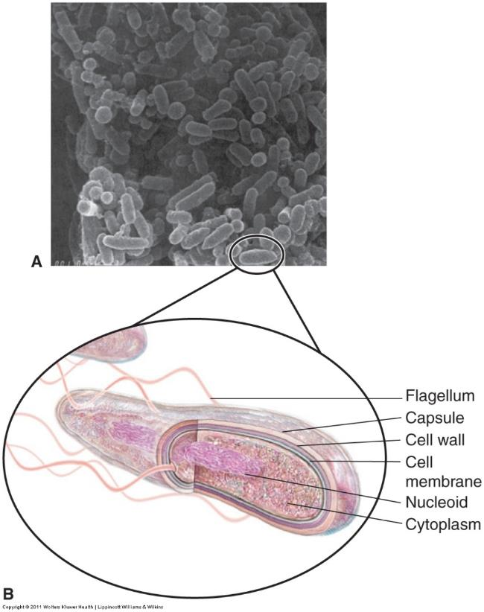
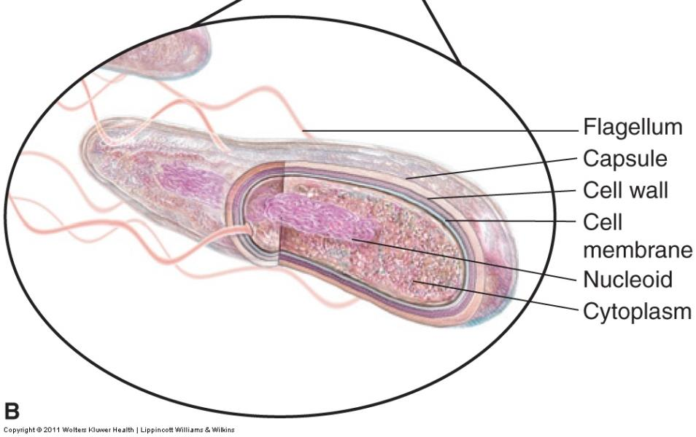
Bacterial cell
No real (enveloped) nucleus
Cell wall = where many antibiotics work
(human cells don't have walls)

Slide 132
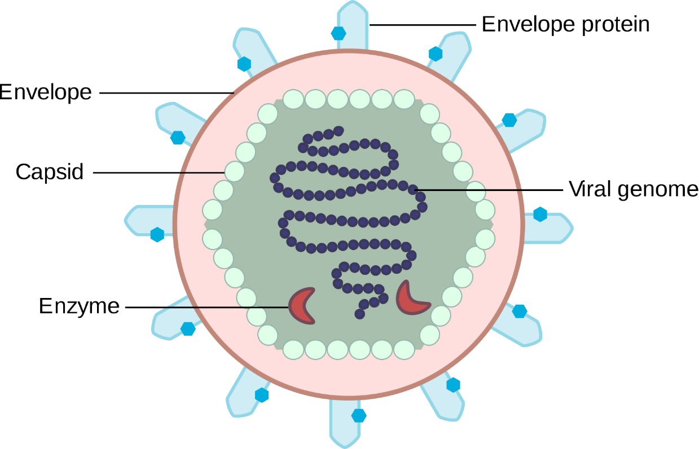
Viral infection
"Injected" into host machinery

Slide 133
Viral infection
Why are antiviral drugs difficult to develop and use effectively?

Slide 134
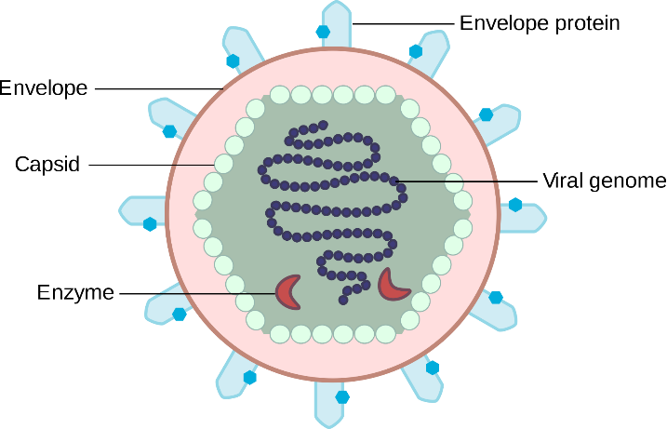
Viral infection
Why are antiviral drugs difficult to develop and use effectively?
- virus heeft geen ribosomen
→ geen eiwit synthese
→ virus gebruikt machinery van besmette menselijke cell om zijn eiwitten te synthetiseren
- probleem: targeting and destroying the host cell's machinery would also destroy the host cell ☹

Slide 135
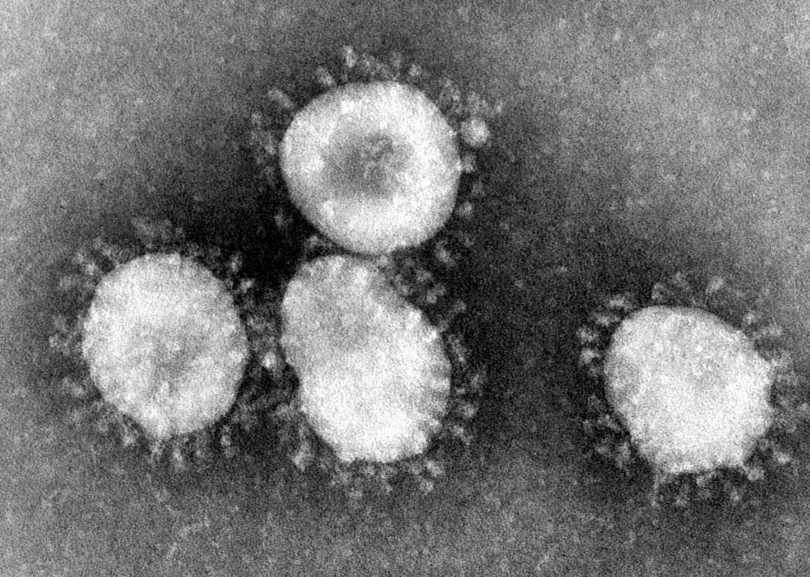
Corona virus

Slide 136

Human Immunodeficiency Virus

Slide 137
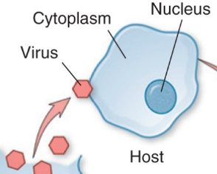
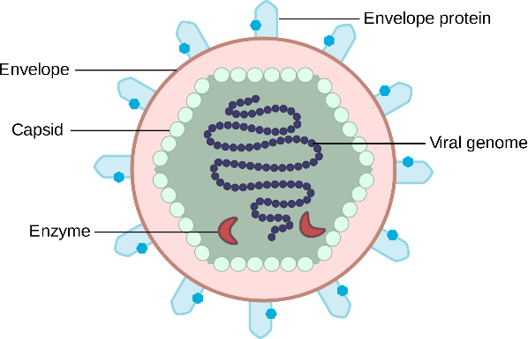
Viral infection
Gevolgen van virale infectie in gastheercellen ?
Virus is obligate celparasiet
(moet machinerie van host gebruiken)
Viraal genoom wordt gebruikt om besmette cel alle
andere delen van het virus aan te doen maken
Notes:
Gevolgeng van virale infectie in gastheercellen
Cfr virus= obligate celparasiet
1. cell lyse
2. Budding
3. Latentie: chronische virale infectie; integratie in genetisch materiaal gastheercel en minimale of geen schade; bvb herpes simplex koortsblazeij verminderde immuniteit)n (b; windpokken en zona (jaren later)
4. tumorvorming: precies door integratie in genetisch materiaal

Slide 138

Viral infection
Gevolgen van virale infectie in gastheercellen
Virus is obligate celparasiet
1. Cell lyse
Cell lyse
Notes:
Gevolgeng van virale infectie in gastheercellen
Cfr virus= obligate celparasiet
1. cell lyse
2. Budding
3. Latentie: chronische virale infectie; integratie in genetisch materiaal gastheercel en minimale of geen schade; bvb herpes simplex koortsblazeij verminderde immuniteit)n (b; windpokken en zona (jaren later)
4. tumorvorming: precies door integratie in genetisch materiaal

Slide 139

Viral infection
Gevolgen van virale infectie in gastheercellen
Virus is obligate celparasiet
1. Cell lyse
2. Budding
Notes:
Gevolgeng van virale infectie in gastheercellen
Cfr virus= obligate celparasiet
1. cell lyse
2. Budding
3. Latentie: chronische virale infectie; integratie in genetisch materiaal gastheercel en minimale of geen schade; bvb herpes simplex koortsblazeij verminderde immuniteit)n (b; windpokken en zona (jaren later)
4. tumorvorming: precies door integratie in genetisch materiaal

Slide 140

Viral infection
Gevolgen van virale infectie in gastheercellen
Virus is obligate celparasiet
1. Cell lyse
2. Budding
3. Latentie
- chronische virale infectie
- geen integratie in genetisch materiaal gastcel
vb. HSV herpes simplex: koortsblaasjes (bij ↓immuniteit)
vb. HCV windpokken → zona (bij ↓immuniteit)
Notes:
Gevolgeng van virale infectie in gastheercellen
Cfr virus= obligate celparasiet
1. cell lyse
2. Budding
3. Latentie: chronische virale infectie; integratie in genetisch materiaal gastheercel en minimale of geen schade; bvb herpes simplex koortsblazeij verminderde immuniteit)n (b; windpokken en zona (jaren later)
4. tumorvorming: precies door integratie in genetisch materiaal

Slide 141
Viral infection
Gevolgen van virale infectie in gastheercellen
Virus is obligate celparasiet
1. Cell lyse
2. Budding
3. Latentie
4. Tumorvorming door integratie in genetisch materiaal
Notes:
Gevolgeng van virale infectie in gastheercellen
Cfr virus= obligate celparasiet
1. cell lyse
2. Budding
3. Latentie: chronische virale infectie; integratie in genetisch materiaal gastheercel en minimale of geen schade; bvb herpes simplex koortsblazeij verminderde immuniteit)n (b; windpokken en zona (jaren later)
4. tumorvorming: precies door integratie in genetisch materiaal

Slide 142

Yeast infection
Candida (gist)
Wordt gezien bij HIV/AIDS
Echter ook bvb. bij antibiotica gebruik:
- normale flora remt normmaal gezien gist overgroei af
- als antibiotica normale flora elimineert,
kan gist overgroeien
Nota: gisten zijn ééncellige schimmels
Notes:
Candida
Gezien bij HIV/AIDS
Echter ook bvb bij AB gebruik

Slide 143

Acute infectie verloopt in 5 fazen:
Exposure
→ modes of transmission zie vorige slides
Notes:
Acute infectie verloopt in 5 fazen:
Exposure, via modes of transmission vorige slide beschreven
Incubation: tijd tussen exposure en eerste symptomen; persoon weet niet dat besmet is; grootste kans op transmissie naar anderen; bvb windpokken incubatie 7 tot 21 dagen
3. Prodromi: vage symptomen moe, zwak, lichte koorts, nausea (geen specifieke verschijnselen ziekte)
4. Acute ziekte
5. herstel
Subclinical illness: bvb kissing disease Epstein Barr virus
Complicaties van infectie, 2 belangrijkste
Septicemie; septische schock
Chronische infectie

Slide 144

Acute infectie verloopt in 5 fazen:
Exposure
Incubation
  = tijd tussen exposure en eerste symptomen
persoon weet niet dat besmet is
grootste kans op transmissie naar anderen
bvb windpokken incubatie 7 tot 21 dagen
3. Prodromi
= geen specifieke verschijnselen ziekte
maar vage symptomen: moe
zwak
lichte koorts
nausea
Notes:
Acute infectie verloopt in 5 fazen:
Exposure, via modes of transmission vorige slide beschreven
Incubation: tijd tussen exposure en eerste symptomen; persoon weet niet dat besmet is; grootste kans op transmissie naar anderen; bvb windpokken incubatie 7 tot 21 dagen
3. Prodromi: vage symptomen moe, zwak, lichte koorts, nausea (geen specifieke verschijnselen ziekte)
4. Acute ziekte
5. herstel
Subclinical illness: bvb kissing disease Epstein Barr virus
Complicaties van infectie, 2 belangrijkste
Septicemie; septische schock
Chronische infectie

Slide 145
Acute infectie verloopt in 5 fazen:
Exposure
Incubation
  = tijd tussen exposure en eerste symptomen
persoon weet niet dat besmet is
grootste kans op transmissie naar anderen
bvb windpokken incubatie 7 tot 21 dagen
3. Prodromi
= geen specifieke verschijnselen ziekte
maar vage symptomen
Soms: "Subclinical illness"
vb. "kissing disease" t.g.v. Epstein Barr virus
Notes:
Acute infectie verloopt in 5 fazen:
Exposure, via modes of transmission vorige slide beschreven
Incubation: tijd tussen exposure en eerste symptomen; persoon weet niet dat besmet is; grootste kans op transmissie naar anderen; bvb windpokken incubatie 7 tot 21 dagen
3. Prodromi: vage symptomen moe, zwak, lichte koorts, nausea (geen specifieke verschijnselen ziekte)
4. Acute ziekte
5. herstel
Subclinical illness: bvb kissing disease Epstein Barr virus
Complicaties van infectie, 2 belangrijkste
Septicemie; septische schock
Chronische infectie

Slide 146





Acute infectie verloopt in 5 fazen:
Exposure
Incubation
  = tijd tussen exposure en eerste symptomen
persoon weet niet dat besmet is
grootste kans op transmissie naar anderen
bvb windpokken incubatie 7 tot 21 dagen
3. Prodromi
= geen specifieke verschijnselen ziekte
maar vage symptomen
4. Acute ziekte
→ locaal inflammatoire symptomen
→ systemisch: koorts
malaise
anorexie
hoofdpijn
nausea
Notes:
Acute infectie verloopt in 5 fazen:
Exposure, via modes of transmission vorige slide beschreven
Incubation: tijd tussen exposure en eerste symptomen; persoon weet niet dat besmet is; grootste kans op transmissie naar anderen; bvb windpokken incubatie 7 tot 21 dagen
3. Prodromi: vage symptomen moe, zwak, lichte koorts, nausea (geen specifieke verschijnselen ziekte)
4. Acute ziekte
5. herstel
Subclinical illness: bvb kissing disease Epstein Barr virus
Complicaties van infectie, 2 belangrijkste
Septicemie; septische schock
Chronische infectie

Slide 147

Acute infectie verloopt in 5 fazen:
Exposure
Incubation
  = tijd tussen exposure en eerste symptomen
persoon weet niet dat besmet is
grootste kans op transmissie naar anderen
bvb windpokken incubatie 7 tot 21 dagen
3. Prodromi
= geen specifieke verschijnselen ziekte
maar vage symptomen
4. Acute ziekte
5. Herstel ☺
Notes:
Acute infectie verloopt in 5 fazen:
Exposure, via modes of transmission vorige slide beschreven
Incubation: tijd tussen exposure en eerste symptomen; persoon weet niet dat besmet is; grootste kans op transmissie naar anderen; bvb windpokken incubatie 7 tot 21 dagen
3. Prodromi: vage symptomen moe, zwak, lichte koorts, nausea (geen specifieke verschijnselen ziekte)
4. Acute ziekte
5. herstel
Subclinical illness: bvb kissing disease Epstein Barr virus
Complicaties van infectie, 2 belangrijkste
Septicemie; septische schock
Chronische infectie

Slide 148
Acute infectie verloopt in 5 fazen:
Exposure
Incubation
  = tijd tussen exposure en eerste symptomen
persoon weet niet dat besmet is
grootste kans op transmissie naar anderen
bvb windpokken incubatie 7 tot 21 dagen
3. Prodromi
= geen specifieke verschijnselen ziekte
maar vage symptomen
4. Acute ziekte
5. Herstel ☺
Complicaties van infectie ☹
Twee belangrijkste:
Bacterie of virus geraakt tot in bloed ☹ ☹ ☹
= septicemie
→ septische schock (hoge mortaliteit)
2. Chronische infectie
Notes:
Acute infectie verloopt in 5 fazen:
Exposure, via modes of transmission vorige slide beschreven
Incubation: tijd tussen exposure en eerste symptomen; persoon weet niet dat besmet is; grootste kans op transmissie naar anderen; bvb windpokken incubatie 7 tot 21 dagen
3. Prodromi: vage symptomen moe, zwak, lichte koorts, nausea (geen specifieke verschijnselen ziekte)
4. Acute ziekte
5. herstel
Subclinical illness: bvb kissing disease Epstein Barr virus
Complicaties van infectie, 2 belangrijkste
Septicemie; septische schock
Chronische infectie

Slide 149
Acute infectie verloopt in 5 fazen:
Exposure
Incubation
  = tijd tussen exposure en eerste symptomen
persoon weet niet dat besmet is
grootste kans op transmissie naar anderen
bvb windpokken incubatie 7 tot 21 dagen
3. Prodromi
= geen specifieke verschijnselen ziekte
maar vage symptomen
4. Acute ziekte
5. Herstel ☺
Complicaties van infectie ☹
Twee belangrijkste:
Bacterie of virus geraakt tot in bloed ☹ ☹ ☹
= septicemie
→ septische schock (hoge mortaliteit)
2. Chronische infectie
Notes:
Acute infectie verloopt in 5 fazen:
Exposure, via modes of transmission vorige slide beschreven
Incubation: tijd tussen exposure en eerste symptomen; persoon weet niet dat besmet is; grootste kans op transmissie naar anderen; bvb windpokken incubatie 7 tot 21 dagen
3. Prodromi: vage symptomen moe, zwak, lichte koorts, nausea (geen specifieke verschijnselen ziekte)
4. Acute ziekte
5. herstel
Subclinical illness: bvb kissing disease Epstein Barr virus
Complicaties van infectie, 2 belangrijkste
Septicemie; septische schock
Chronische infectie

Slide 150


Factors in communicable disease transmission
Chain of Infection
→ break up = infection control ☺
Infected
Exposed
gloves, masks,
eyewear, condoms
Notes:
150

Slide 151

Voorbeeld van verschillende manieren van transmissie
vanuit besmette luchtwegen
Notes:
151

Slide 152
Toepassing van concepten
Virale hepatitis
Notes:
152

Slide 153
Viral Hepatitis
Pathophysiology
Clinical manifestations
Diagnostic criteria
Treatment
Notes:
153

Slide 154
Viral Hepatitis
Pathophysiology
Hepar = lever
Hepatitis = lever ontsteking
- verschillende oorzaken (alcohol, immuun, virus)
Virale hepatitis
- acute or chronic inflammation of the liver t.g.v. infectie met een virus
Notes:
Faeco-oraal: bvb food preparation worker die na toilet bezoek handen onvoldoende wast
Blood/body fluids: health care workers
154

Slide 155
Viral Hepatitis
Pathophysiology
Besmettingsroute
- fecal-oral route or direct contact met bloed/lichaamsvochten van geïnfecteerd persoon
- voorbeelden
faeco-oraal persoon in horeca wast handen onvoldoende na toilet blood/body fluids health care workers; transfusie met besmet bloed
Result = varying levels of hepatic necrosis
Notes:
Faeco-oraal: bvb food preparation worker die na toilet bezoek handen onvoldoende wast
Blood/body fluids: health care workers
155

Slide 156



Viral Hepatitis
Types
Wat te kennen ?
Transmissie
Carrier state
Chronic evolution
Vaccin
Hep C - oorzaak van leverkanker
- goed te behandelen ($$$)
Niets kennen over Hepatitis D en E
Notes:
Wat te kennen ?
Transmissie
Hep A faeco-oraal
Hep B blood;body fluids; mother to fetus
Hep C, D, E niet
Carrier state
Hepatitis A neen
Hepatitis B ja
Chronic
Hep A neen
Hep B ja
Vaccin
Hep A en B ja
Hep C,D,E niets weten, behalve geen vaccin beschikbaar
156

Slide 157
Acute Viral Hepatitis
Clinical Manifestations
Prodromen
- vermoeidheid
- anorexie (vermageren)
- low-grade fever
Symptomen
- geelzucht (icterus)
- hepatomegaly (vergrootte gezwollen lever)
- licht gekleurde stoelgang (eerder ontkleuring)
- donkere urine
Herstel
- lever heeft enorme capaciteit om te herstellen
- hepatomegalie blijft enkele weken
Notes:
Icterus = geelzucht
Probleem bilirubine omzetting in de lever
Opstapeling in bloed en weefsel die geel aspect krijgen
Donkere urine en bleke stoelgang
Herstel, lever blijft wel enkele weken gezwollen
Hepatitis A enkel acute hepatitis
Hepatitis B ook acute, maar ook chronische vormen
157

Slide 158
Acute Viral Hepatitis
Clinical Manifestations
Gal = product van lever
Bevat Functie
galzouten lossen vet op (emulsie)
(bile salts) → facilteren vetopname in darm
geven stoelgang donker kleur
bilirubine hemoglobine afbraakproduct (RBC)
wordt gebonden en oplosbaar gemaakt door lever
Dysfunctie → symptoom
steatorroe (vetdiarree)
clay stool (klei kleur)
vrij bilirubine
→ gele verkleuring huid (icterus)
→ donkere urine
Notes:
Icterus = geelzucht
Probleem bilirubine omzetting in de lever
Opstapeling in bloed en weefsel die geel aspect krijgen
Donkere urine en bleke stoelgang
Herstel, lever blijft wel enkele weken gezwollen
Hepatitis A enkel acute hepatitis
Hepatitis B ook acute, maar ook chronische vormen
158

Slide 159


Acute Viral Hepatitis
Clinical Manifestations
Schema niet te kennen
Notes:
Gele sclera
159

Slide 160
Acute Viral Hepatitis
Clinical Manifestations
Notes:
Gele sclera
160

Slide 161
Acute Viral Hepatitis
Clinical Manifestations
Notes:
Gele sclera
161

Slide 162
Acute Viral Hepatitis
Clinical Manifestations
Notes:
Gele sclera
162

Slide 163
Acute Viral Hepatitis
Clinical Manifestations
x
Notes:
Gele sclera
163

Slide 164
Acute Viral Hepatitis
Clinical Manifestations
x
ICTERUS
DONKERE URINE
BLEKE STOELGANG
x
Notes:
Gele sclera
164

Slide 165
Acute Viral Hepatitis
Clinical Manifestations
Anamnese en klinisch onderzoek
Lab: viral antibodies in blood
Hepatitis A of B antilichamen (Ig)
Welk type Ig?
- acuut IgM
- later (na memory formation) IgG
Notes:
Bvb hepatitis A of B antilichamen
Welk type IgM cfr vorige les
(IgG doorgemaakt)
165

Slide 166

Acute Viral Hepatitis
Clinical Manifestations
Anamnese en klinisch onderzoek
Lab: viral antibodies in blood
Hepatitis A of B antilichamen (Ig)
Welk type Ig?
- acuut = IgM
- doorgemaakt = IgG
- acuut IgM
- later (na memory formation) IgG
Notes:
Bvb hepatitis A of B antilichamen
Welk type IgM cfr vorige les
(IgG doorgemaakt)
166

Slide 167
Acute Viral Hepatitis
Clinical Manifestations
Andere mogelijke evolutiepatronen
Fulminante hepatitis leverfalen door overweldigende acute infectie
Chronische hepatitis kan ook asymptomatisch
(=carrier)
Cirrhosis eindstadium van leverziekte
aanhoudende infectie en poging tot regeneratie
Notes:
Andere beloopsvormen
Fulminante hepatitis: leverfalen door overweldigende acute infectie
Chronische hepatitis: kan ook asymptomatische carrier
Cirhosis: eindstadium leverziekte waarbij aanhoudende infectie en poging tot regeneratie
6. Compare fulminant hepatitis and cirrhosis to general infection complications: septicemia and chronic infection.
Answer: Fulminant hepatitis and septicemia both represent severe acute manifestations of infection; cirrhosis is representative of a complication of chronic infection.

Slide 168
Viral Hepatitis
Compare fulminant hepatitis and cirrhosis to
septicemia and chronic infection (= complications of general infection)
Notes:
Andere beloopsvormen
Fulminante hepatitis: leverfalen door overweldigende acute infectie
Chronische hepatitis: kan ook asymptomatische carrier
Cirhosis: eindstadium leverziekte waarbij aanhoudende infectie en poging tot regeneratie
6. Compare fulminant hepatitis and cirrhosis to general infection complications: septicemia and chronic infection.
Answer: Fulminant hepatitis and septicemia both represent severe acute manifestations of infection; cirrhosis is representative of a complication of chronic infection.

Slide 169
Viral Hepatitis
Compare fulminant hepatitis and cirrhosis to
septicemia and chronic infection (= complications of general infection)
Fulminant hepatitis and septicemia both represent severe acute manifestations of infection
Cirrhosis is a complication of a chronic infection
A chronic infection itself is a complication of an acute infection
Notes:
Andere beloopsvormen
Fulminante hepatitis: leverfalen door overweldigende acute infectie
Chronische hepatitis: kan ook asymptomatische carrier
Cirhosis: eindstadium leverziekte waarbij aanhoudende infectie en poging tot regeneratie
6. Compare fulminant hepatitis and cirrhosis to general infection complications: septicemia and chronic infection.
Answer: Fulminant hepatitis and septicemia both represent severe acute manifestations of infection; cirrhosis is representative of a complication of chronic infection.

Slide 170
Viral Hepatitis
Treatment
Preventie
Vaccinatie (A, B)
Risicogedrag
Symptomatisch
Vochtinname, dieet, koorstwerende medicatie
Fysieke activiteit vermijden (cave trauma op gezwollen lever)
Anti-virale geneesmiddelen
Bij chronische hepatitis
Hepatitis C: geen vaccin maar curatieve (!) antivirale medicatie (95% succes)
Notes:
Preventie: welke ?
Hepatitis A en Bvaccinatie
Risicogedrag
Symptomatisch: bvb vochtinname, dieet, koorstwerend; fysieke activiteit vermijden cfr gezwollen lever
Anti-virale geneesmiddelen: bij chronische hepatitis
Hepatitis C: Chronic infection can be cured more than 95% of the time with antiviral medications such as sofosbuvir or simeprevir.
170

